Slide 1
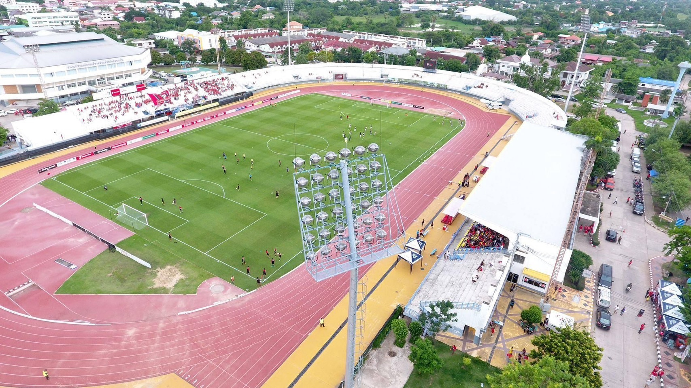

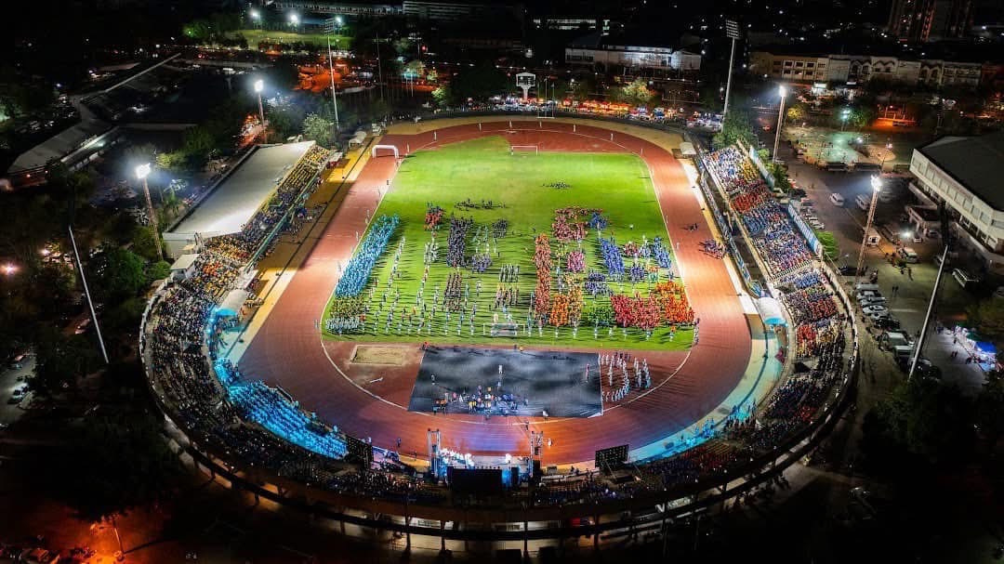




ฝ่ายบริหารงานทั่วไป
ฝ่ายการท่องเที่ยว
กองการท่องเที่ยวและกีฬา
รายงานผลการปฏิบัติงาน
ประจำเดือน กุมภาพันธ์ 2568
ฝ่ายการกีฬา

Slide 2

ฝ่ายบริหารงานทั่วไป
สถิติการขอใช้สนามกีฬา
องค์การบริหารส่วนจังหวัดขอนแก่น
ฝ่ายการท่องเที่ยว
การขอใช้สนาม จำนวน 13 ครั้ง
หน่วยงานที่ขอใช้บริการ จำนวน 11 หน่วยงาน
สถิติผู้มาใช้บริการสถานที่เพื่อจัดกิจกรรมและ
ออกกำลังกายเฉลี่ยประมาณ 450 คน/วัน
ฝ่ายการกีฬา

Slide 3

ฝ่ายบริหารงานทั่วไป
การจัดเก็บรายได้ค่าธรรมเนียมการใช้
สนามกีฬาองค์การบริหารส่วนจังหวัดขอนแก่น
ประจำเดือน กุมภาพันธ์ 2568
ฝ่ายการท่องเที่ยว
ค่าธรรมเนียมการใช้สนาม เป็นจำนวนเงิน 28,000 บาท
ค่าชมรมกีฬาซุ้มจำหน่ายสินค้าและค่าการใช้กระแสไฟฟ้า เป็นจำนวนเงิน 14,792 บาท
ค่าเบ็ดเตล็ดอื่นๆ เป็นจำนวนเงิน 760 บาท
รวมเป็นจำนวนเงินทั้งสิ้น 43,552 บาท
ฝ่ายการกีฬา

Slide 4


ฝ่ายบริหารงานทั่วไป
ใช้เป็นสนามเหย้าฟุตบอลลีกอาชีพ T1 และ T3
ฝ่ายการท่องเที่ยว
ฝ่ายการกีฬา
สโมสรฟุตบอลขอนแก่น ยูไนเต็ด
สโมสรฟุตบอลขอนแก่น เอฟซี
ใช้แข่งขันสนามเหย้า
วันที่ 2 กุมภาพันธ์ 2568 พบ พีที ประจวบ เอฟซี
ใช้แข่งขันสนามเหย้า
วันที่ 8 กุมภาพันธ์ 2568 พบ สุรนารี แบล็คแคท
วันที่ 23 กุมภาพันธ์ 2568 พบ สุรินทร์ โขงชีมูล

Slide 5

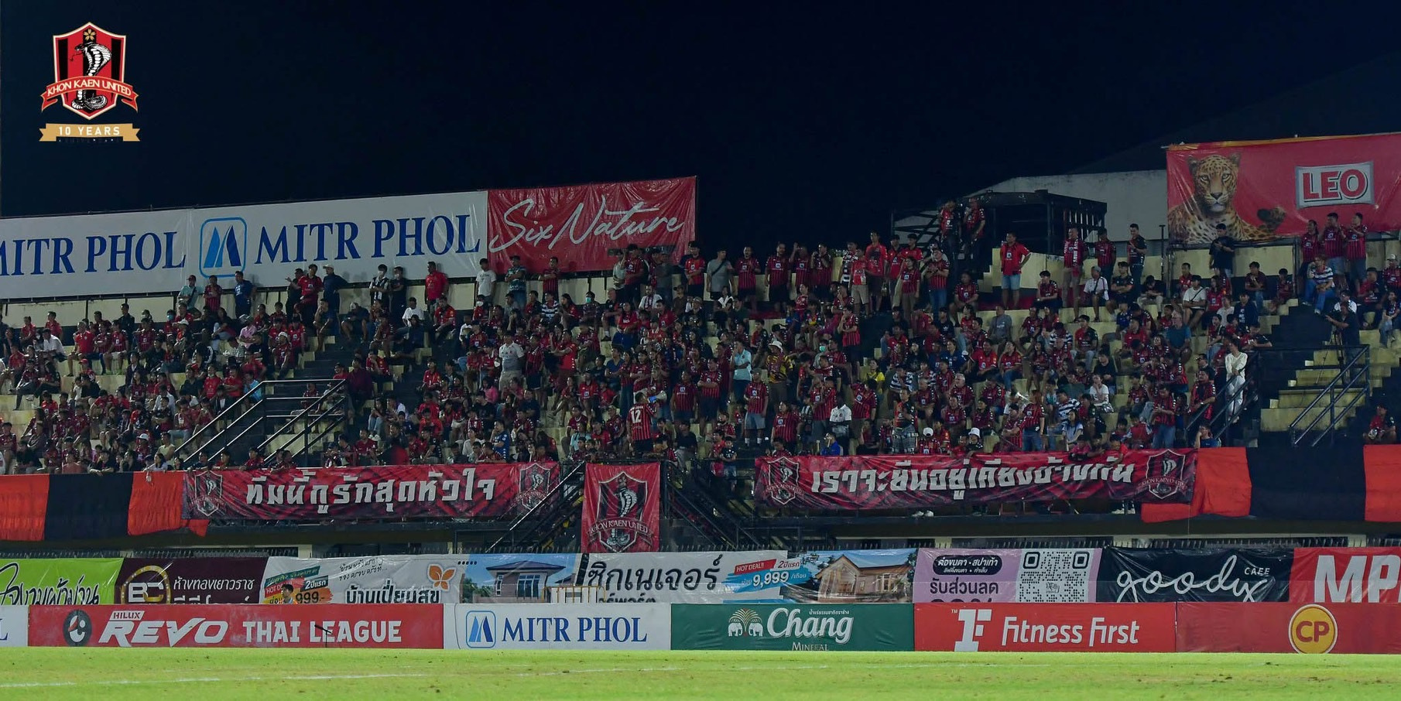
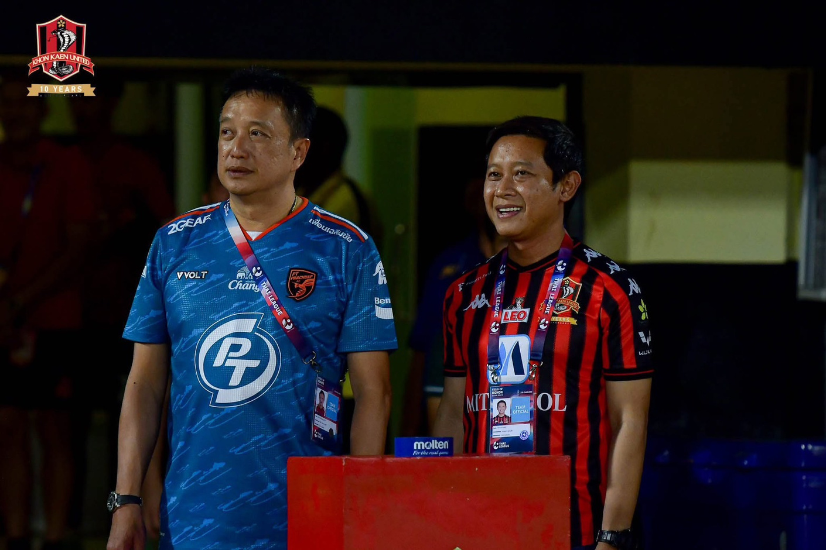
ฝ่ายบริหารงานทั่วไป
ภาพการแข่งขัน
ฝ่ายการท่องเที่ยว
ฝ่ายการกีฬา

Slide 6
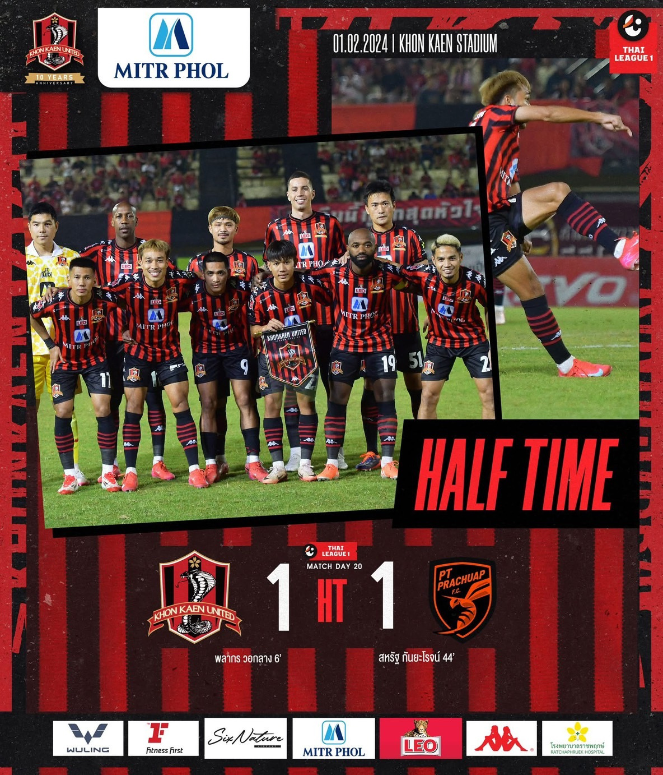
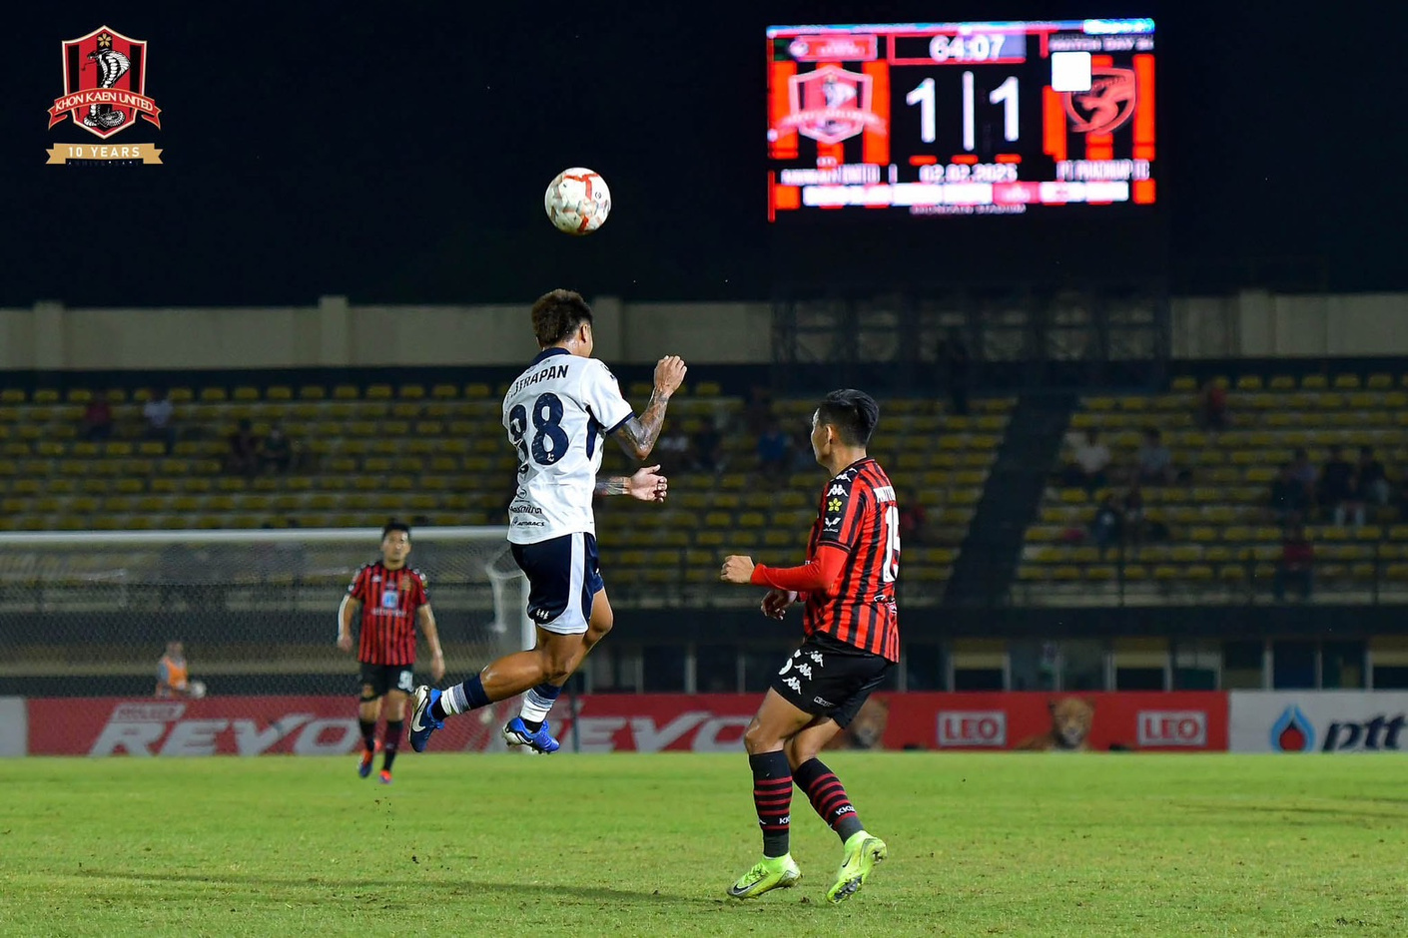
ฝ่ายบริหารงานทั่วไป
ภาพการแข่งขัน
ฝ่ายการท่องเที่ยว
ฝ่ายการกีฬา

Slide 7

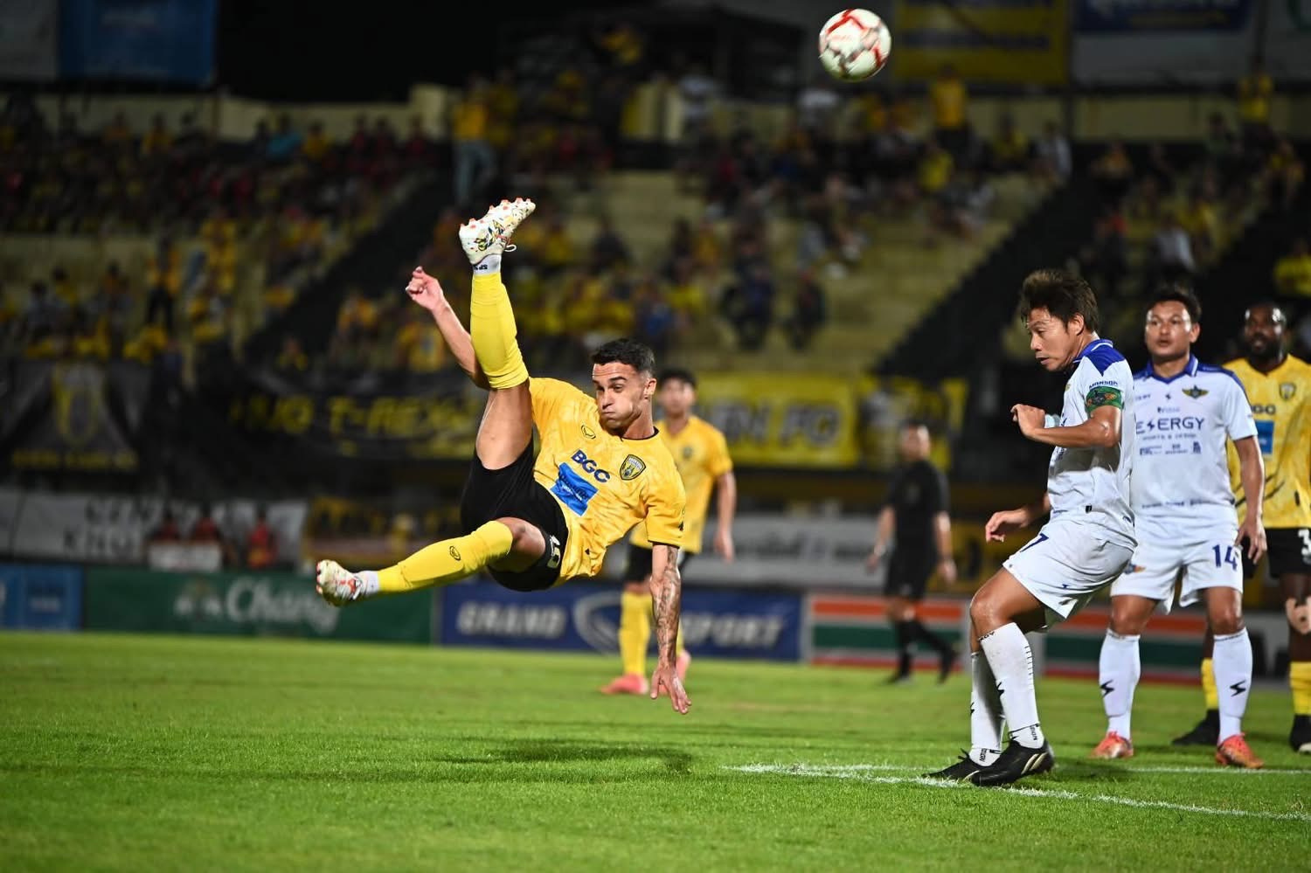
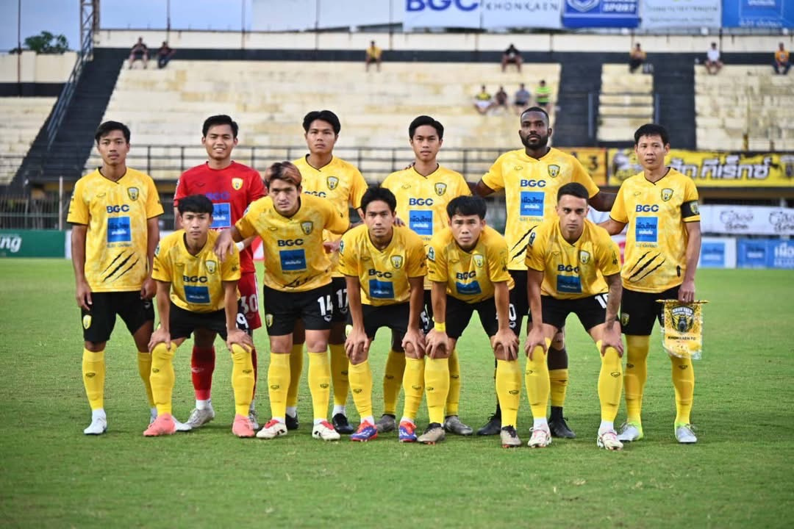
ฝ่ายบริหารงานทั่วไป
ภาพการแข่งขัน
ฝ่ายการท่องเที่ยว
ฝ่ายการกีฬา

Slide 8
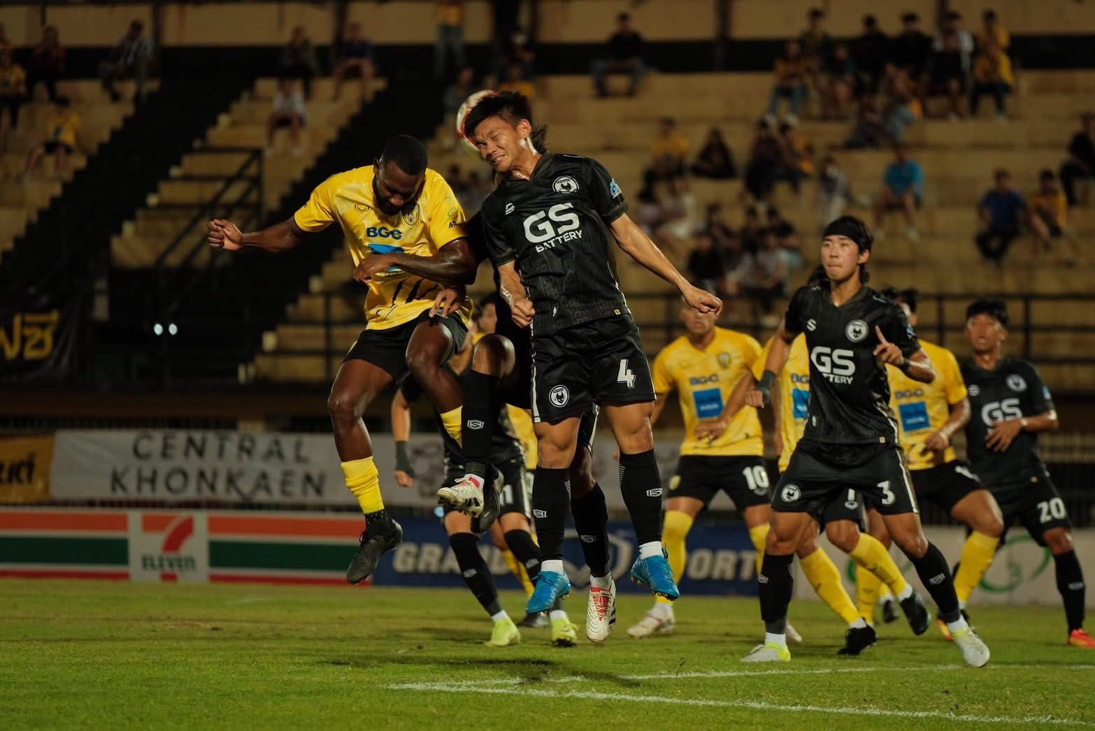
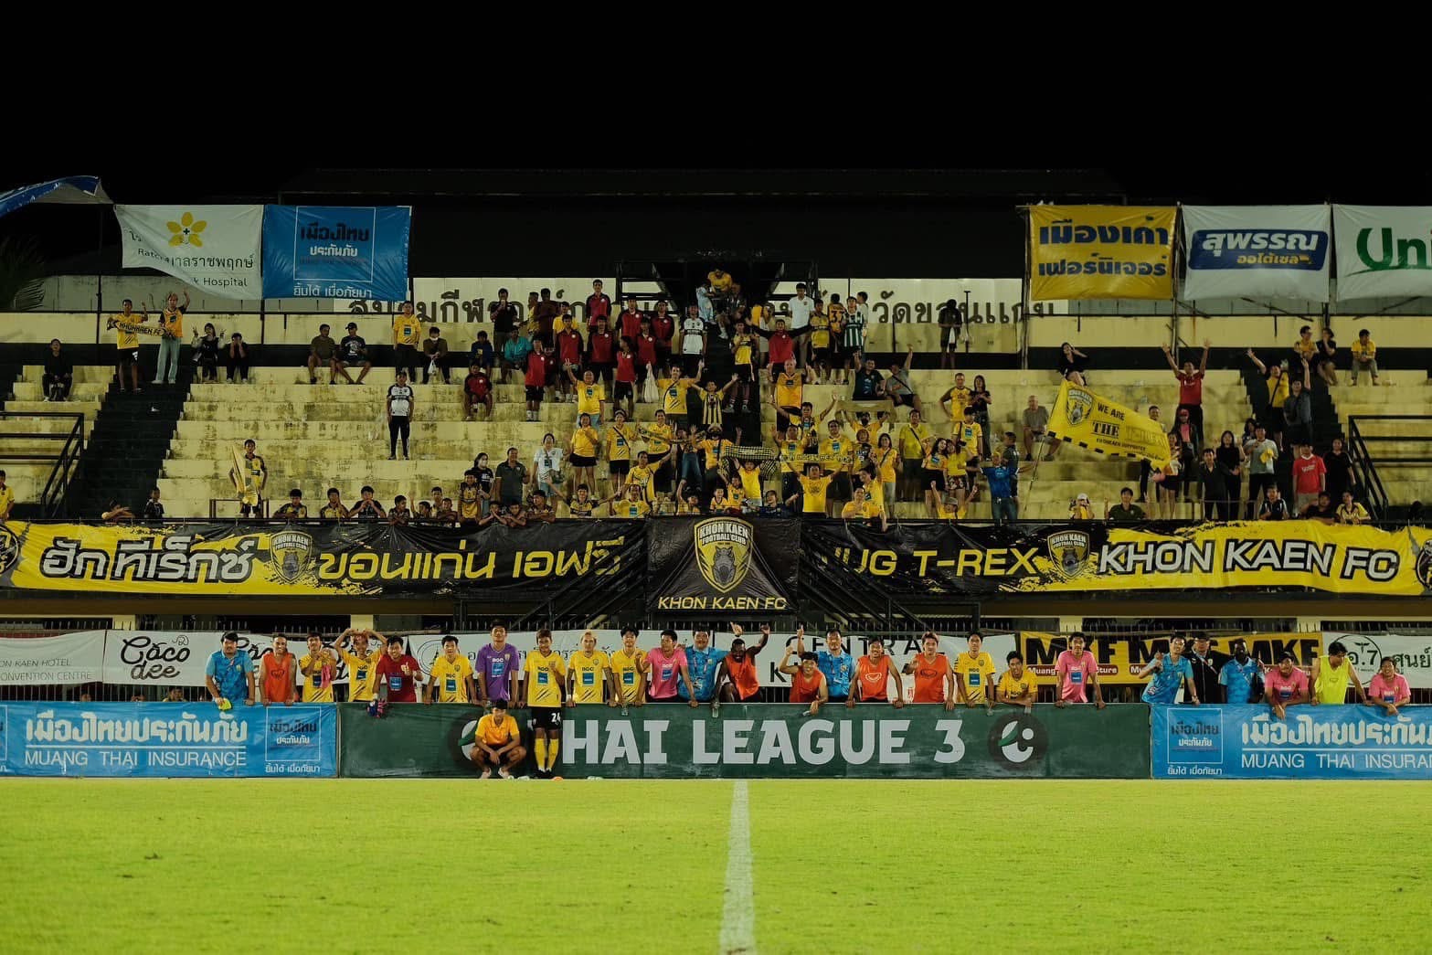
ฝ่ายบริหารงานทั่วไป
ภาพการแข่งขัน
ฝ่ายการท่องเที่ยว
ฝ่ายการกีฬา

Slide 9
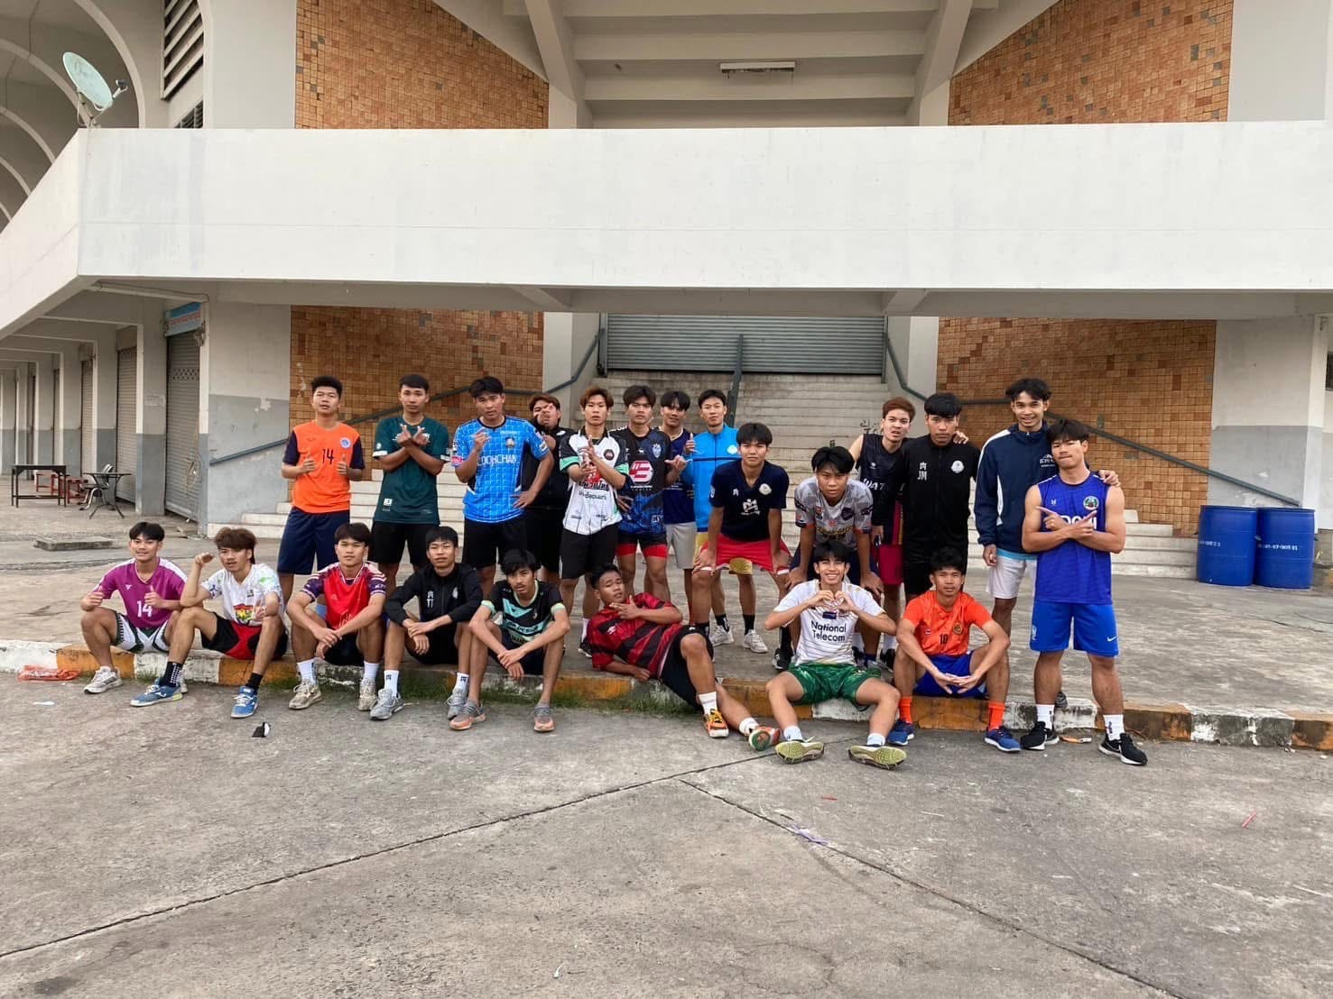
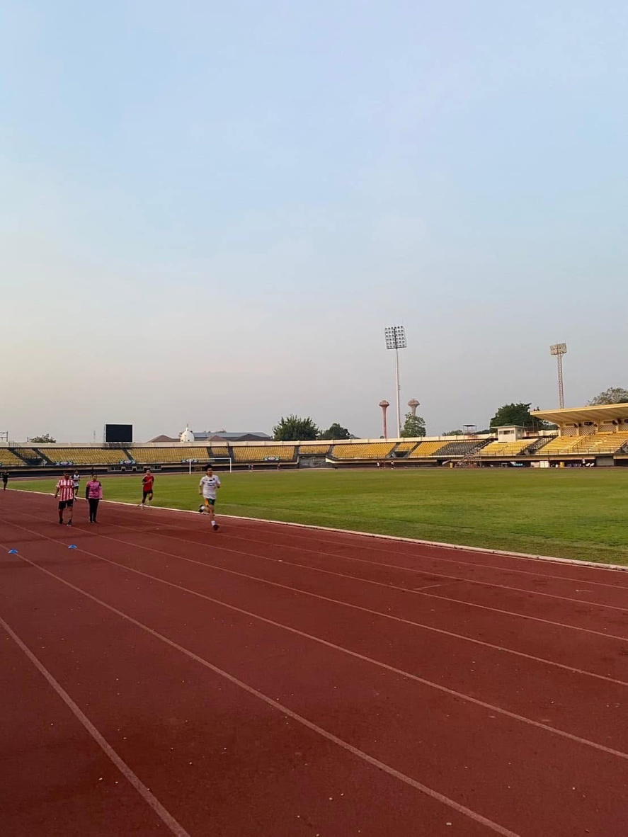
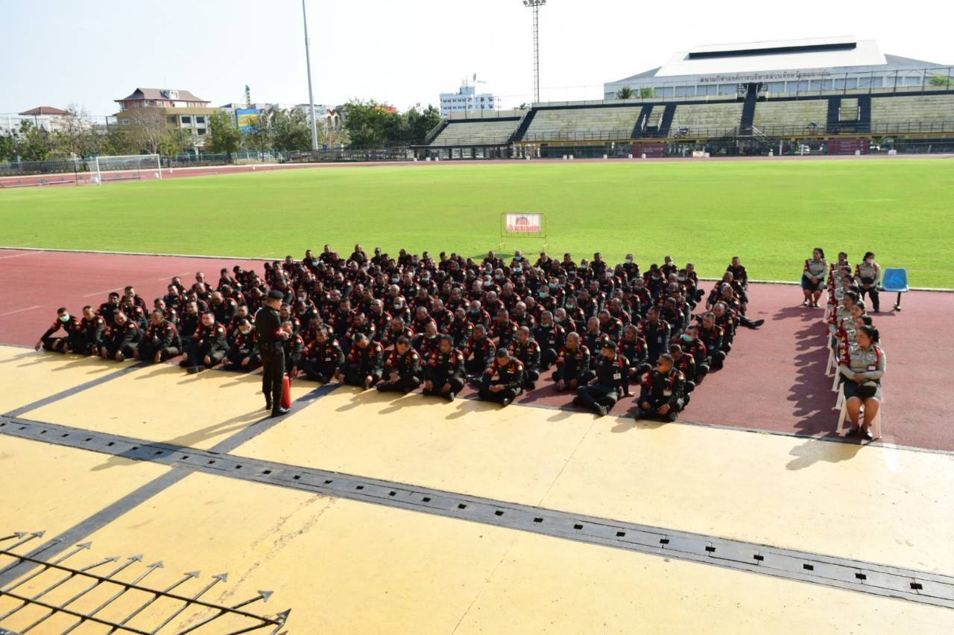
ฝ่ายบริหารงานทั่วไป
ประชาชนทั่วไปที่เข้ามาใช้บริการภายในสนามกีฬา
ฝ่ายการท่องเที่ยว
ฝ่ายการกีฬา

Slide 10
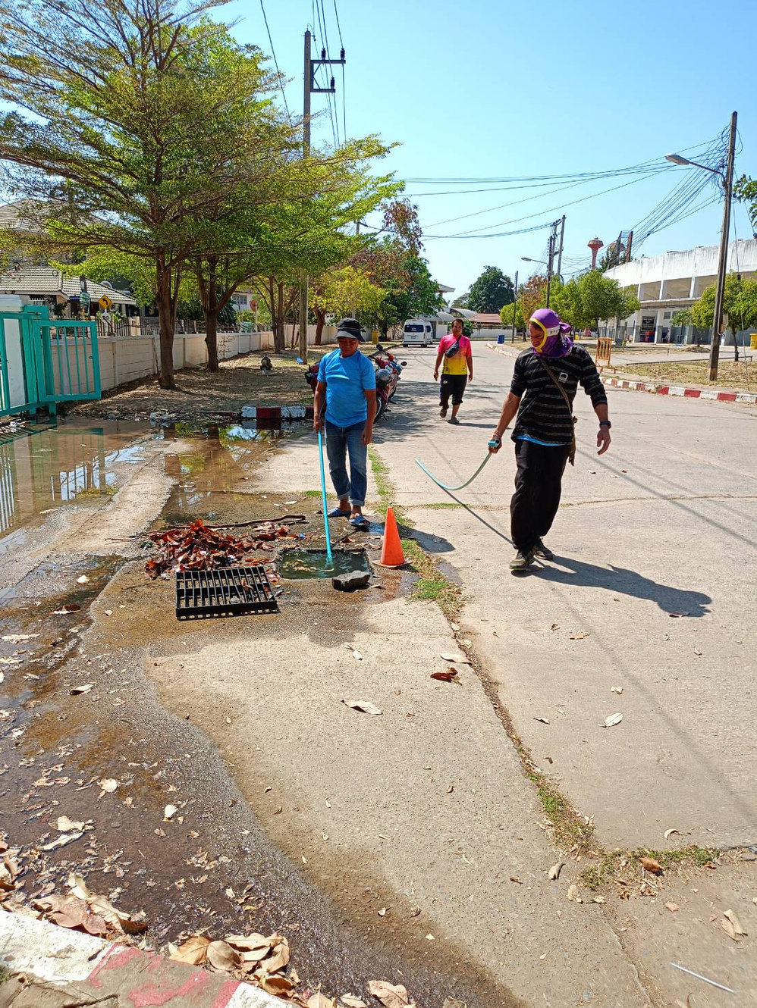
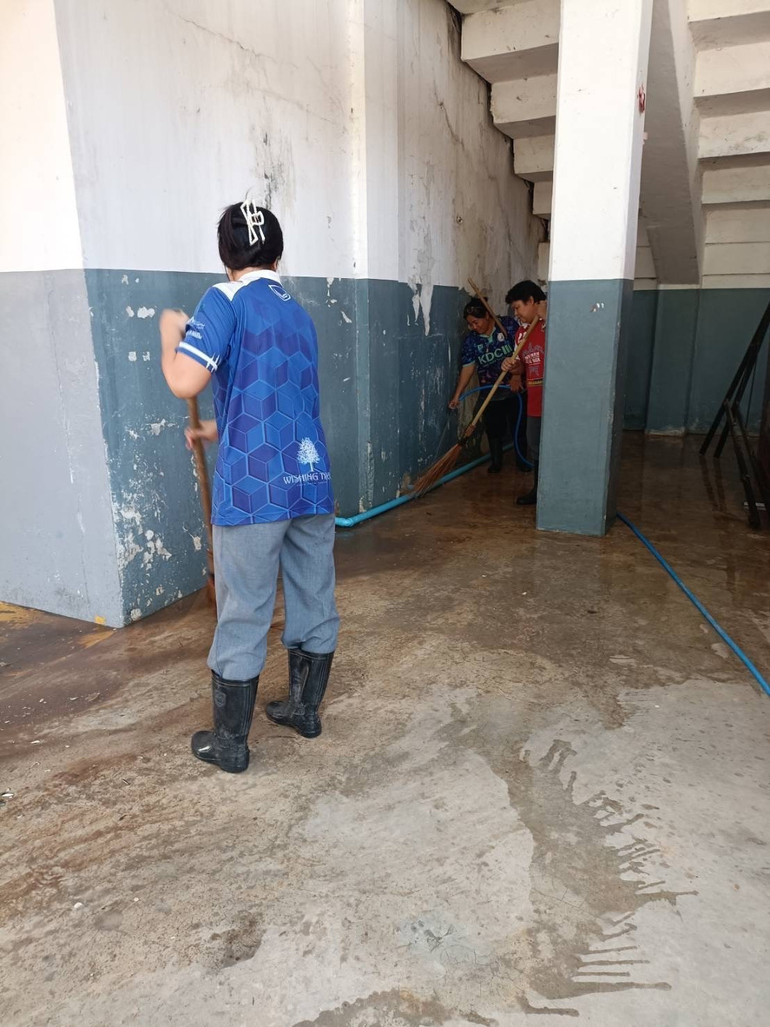
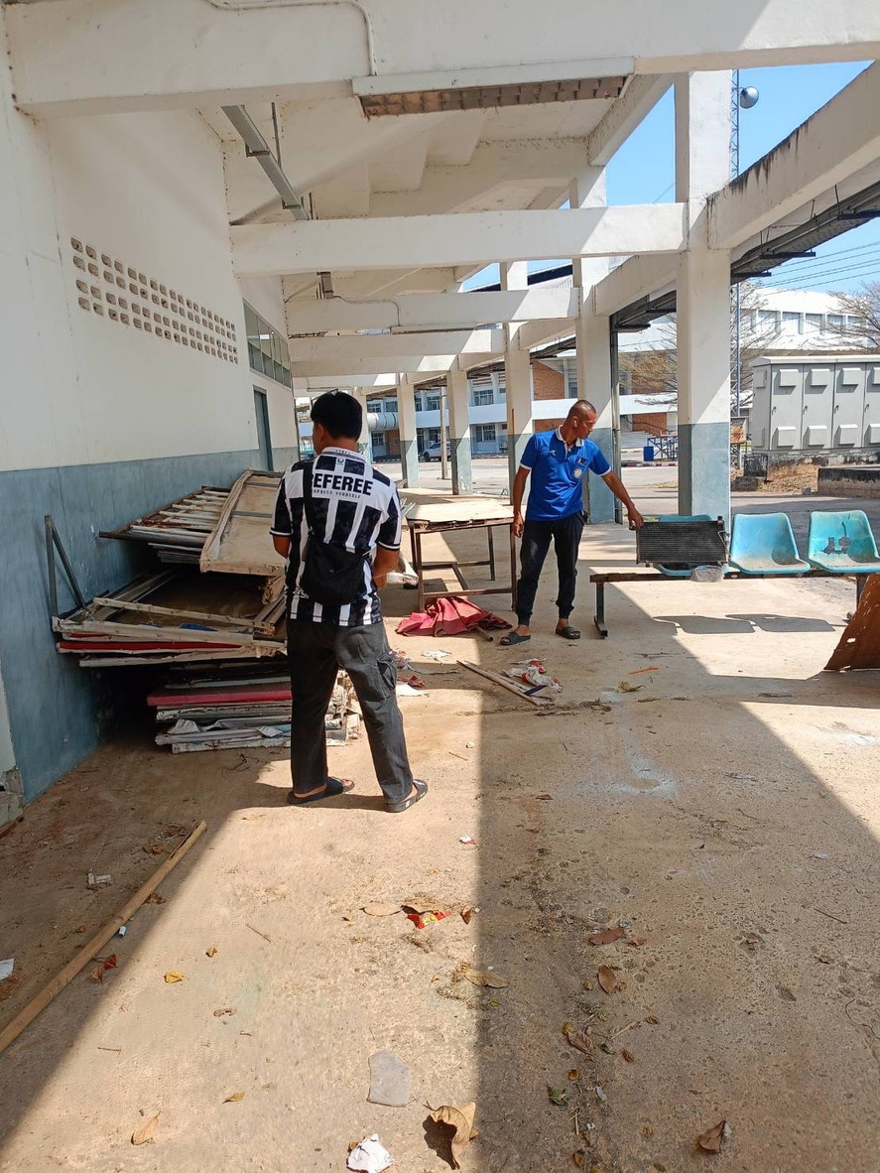
ฝ่ายบริหารงานทั่วไป
ดูแลรักษาความสะอาดภายในสนามกีฬา
ฝ่ายการท่องเที่ยว
ฝ่ายการกีฬา

Slide 11
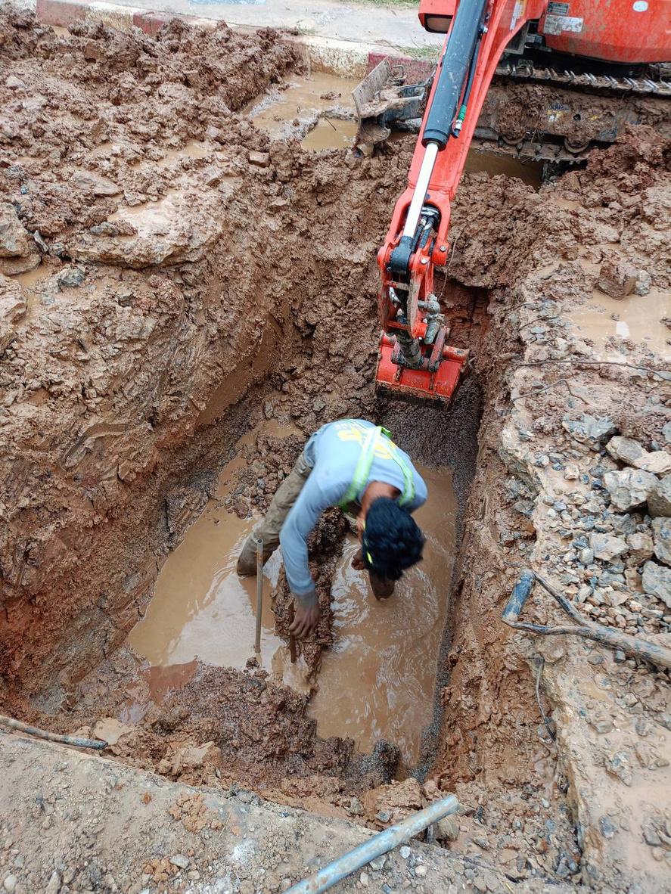
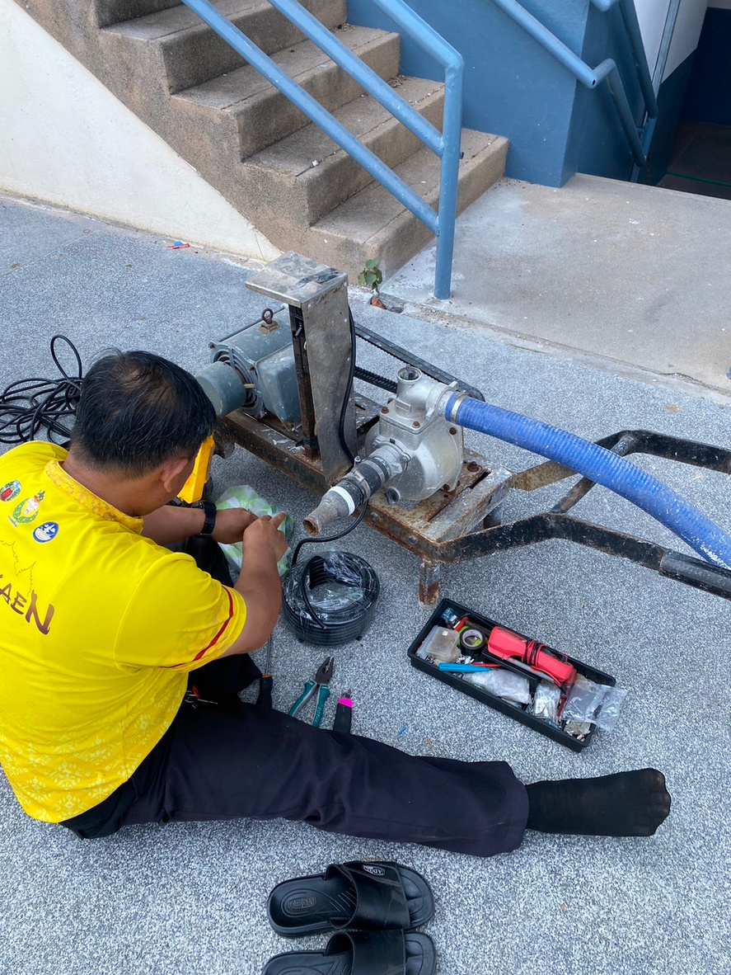
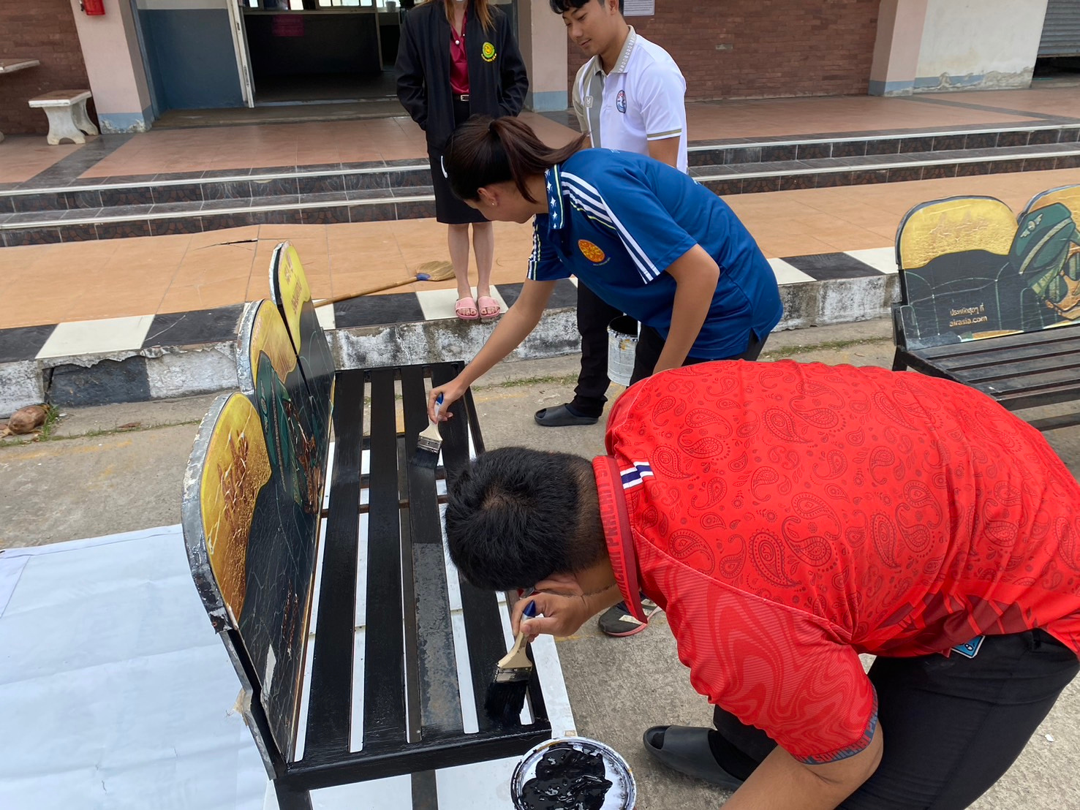
ฝ่ายบริหารงานทั่วไป
งานซ่อมแซมภายในสนาม
ฝ่ายการท่องเที่ยว
ฝ่ายการกีฬา

Slide 12
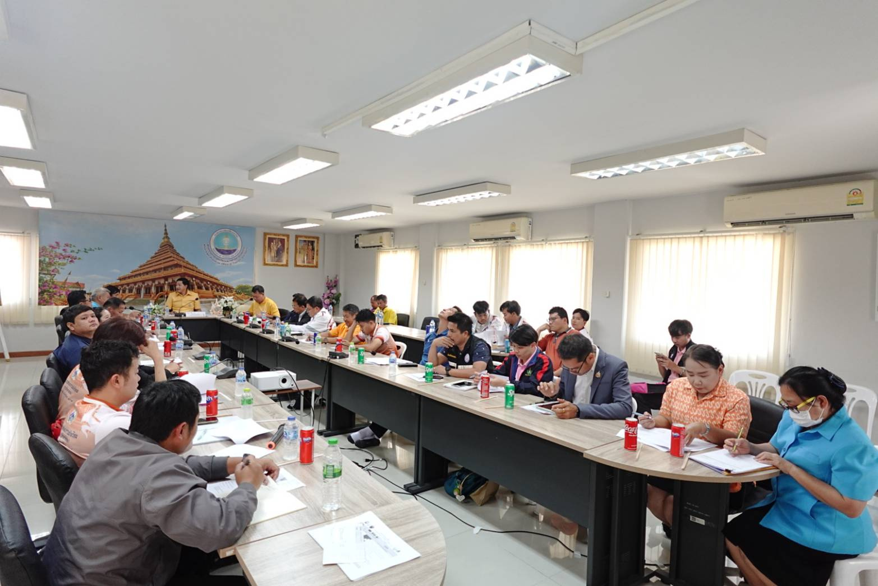
ฝ่ายบริหารงานทั่วไป
ร่วมการประชุมเตรียมการจัดการแข่งขันกีฬานักเรียนคนพิการแห่งชาติ
ครั้งที่ 22 “แก่นคูณเกมส์” ในระหว่างวันที่ 10 - 15 มีนาคม 2568
ณ จังหวัดขอนแก่น
ฝ่ายการท่องเที่ยว
ฝ่ายการกีฬา

Slide 13
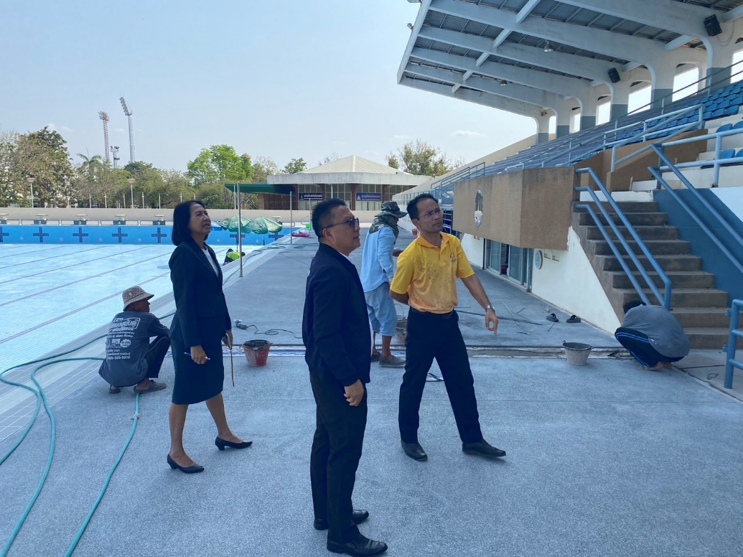
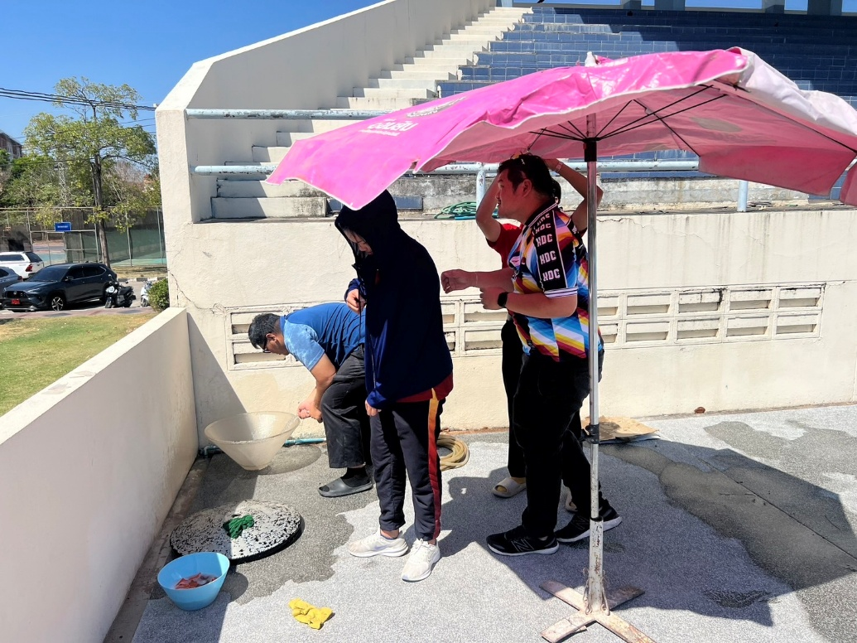
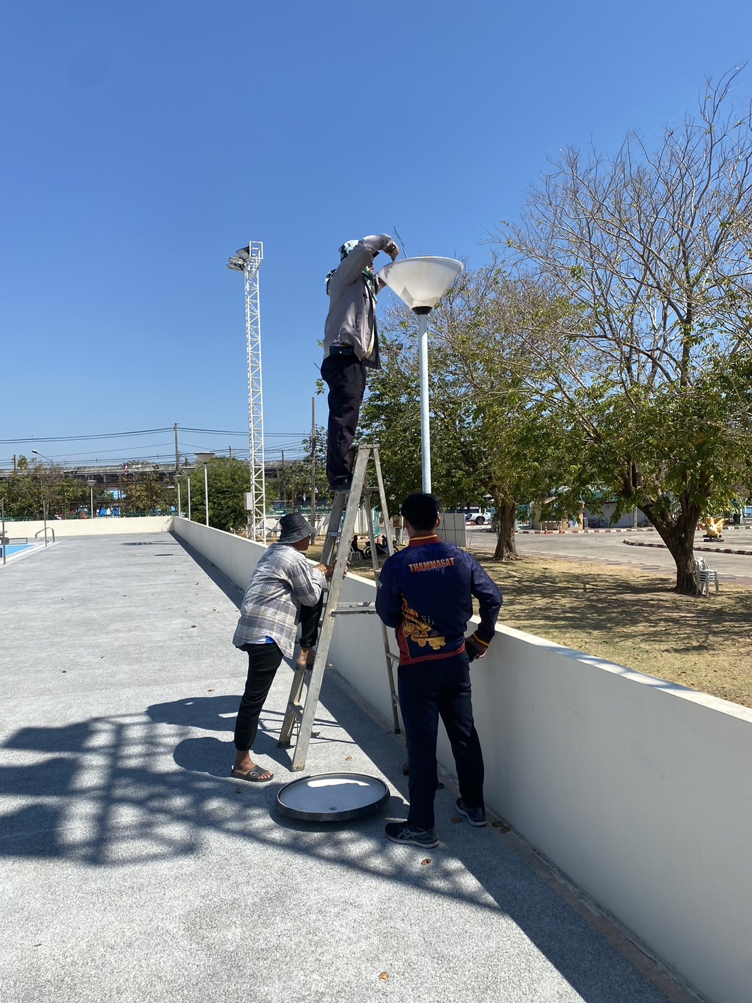
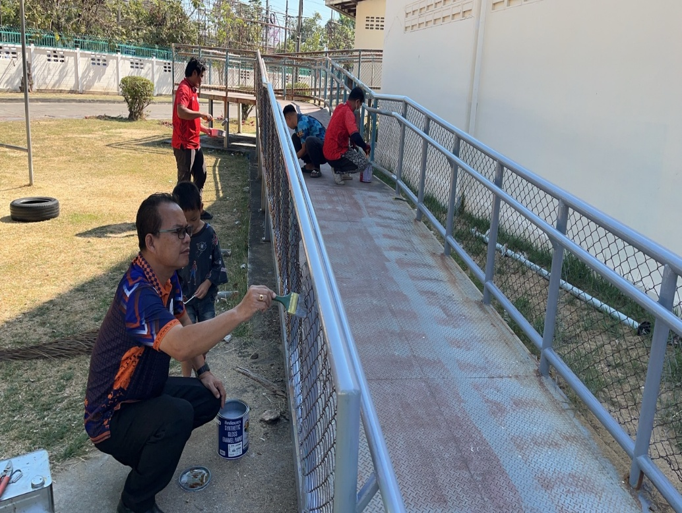
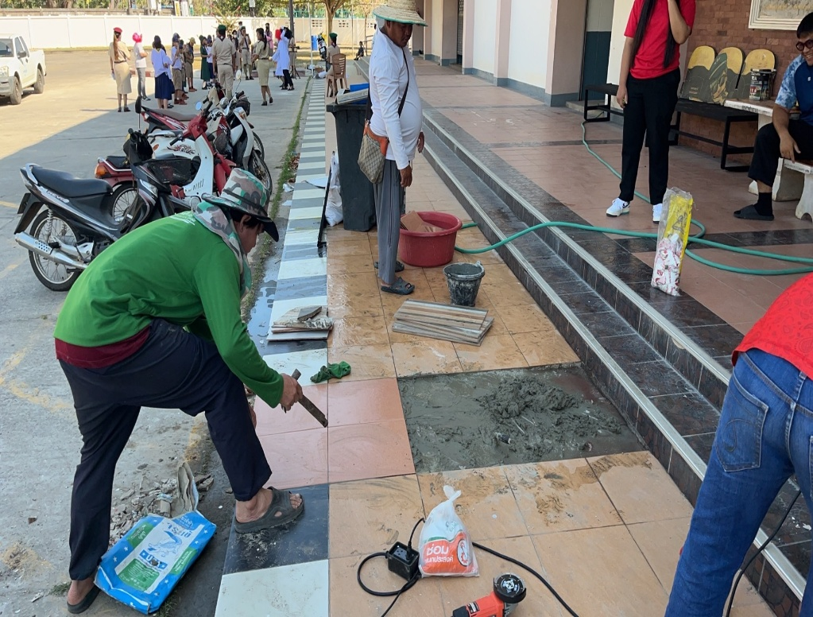
ฝ่ายบริหารงานทั่วไป
เตรียมสถานที่ก่อนเปิดให้บริการสระว่ายน้ำองค์การบริหารส่วนจังหวัดขอนแก่น
เพื่อพร้อมรองรับการใช้บริการของประชาชน
ฝ่ายการท่องเที่ยว
ฝ่ายการกีฬา

Slide 14
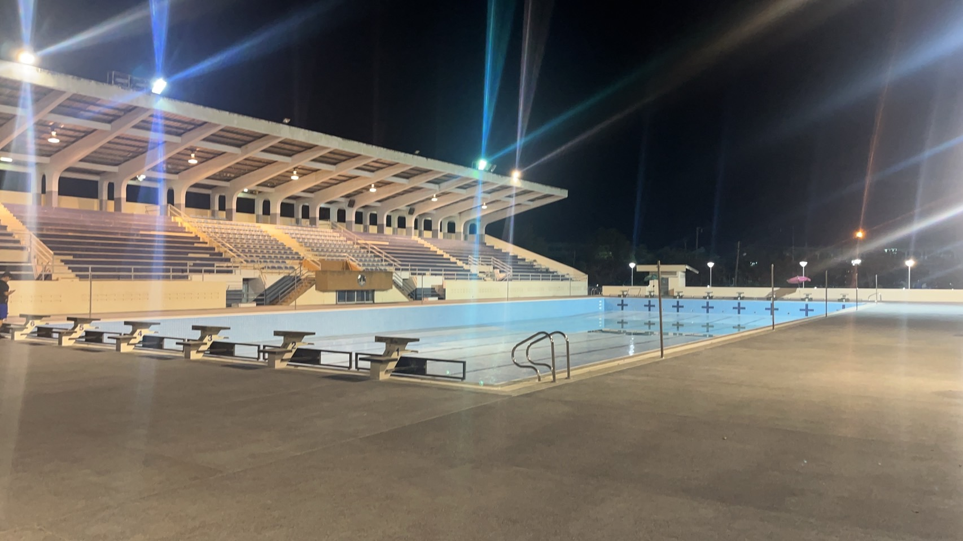
ฝ่ายบริหารงานทั่วไป
เตรียมสถานที่ก่อนเปิดให้บริการสระว่ายน้ำองค์การบริหารส่วนจังหวัดขอนแก่น
เพื่อพร้อมรองรับการใช้บริการของประชาชน
ฝ่ายการท่องเที่ยว
ฝ่ายการกีฬา

Slide 15
ฝ่ายบริหารงานทั่วไป
ฝ่ายการท่องเที่ยว
1. คณะทำงานอุทยานธรณีขอนแก่นได้เข้าร่วมการประเมินพื้นที่ท้องฟ้ามืดโดย NARIT ที่บ้านไร่นายเขียว
วันที่ 31 มกราคม พ.ศ. 2568
2. คณะทำงานอุทยานธรณีขอนแก่น ได้เข้าร่วมสำรวจจุดค้นพบแหล่งฟอสซิลแห่งใหม่ภายในพื้นที่อุทยานแห่งชาติภูเวียง จังหวัดขอนแก่น วันที่ 7 กุมภาพันธ์ พ.ศ. 2568
3. กองการท่องเที่ยวออกสำรวจเส้นทางแหล่งท่องเที่ยว อำเภอน้ำพอง พร้อมทั้งประเมินศักยภาพด้านการท่องเที่ยวและมาตรฐานการให้บริการ เพื่อวางแผนการดำเนินโครงการตลอดจนกิจกรรมส่งเสริมการท่องเที่ยวจังหวัดขอนแก่น วันที่ 13 - 14 กุมภาพันธ์ 2568
4. คณะทำงานอุทยานธรณีขอนแก่น ได้เดินทางเข้าร่วมพิธีอัญเชิญประติมากรรมเสาหลักเมืองประดิษฐาน ณ ทุ่งใหญ่เสาอาราม อุทยานแห่งชาติภูเวียง จังหวัดขอนแก่น วันที่ 17 - 18 กุมภาพันธ์ 2568
5. คณะทำงานอุทยานธรณีขอนแก่น ได้ออกสำรวจฟอสซิลแหล่งใหม่ พร้อม กรมป่าไม้ กรมอุทยาน และพิพิธภัณฑ์ไดโนเสาร์ภูเวียง วันที่ 18 กุมภาพันธ์ 2568
6. คณะทำงานอุทยานธรณีขอนแก่นและสถานีวิจัยสัตว์ป่าภูหลวงได้ทำการประชุมภายในพื้นที่อุทยานแห่งชาติภูเวียง เรื่องการผลักดันและแก้ปัญหาภายในพื้นที่ภูเวียง วันที่ 26 กุมภาพันธ์ 2568
ฝ่ายการท่องเที่ยว
ฝ่ายการกีฬา

Slide 16
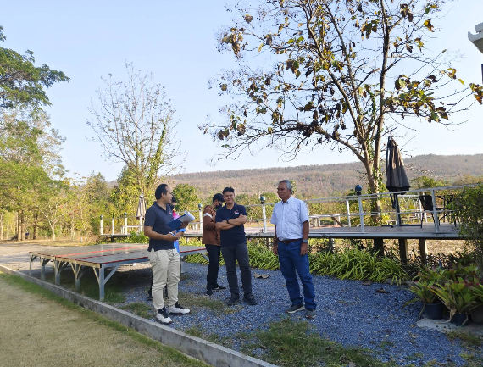
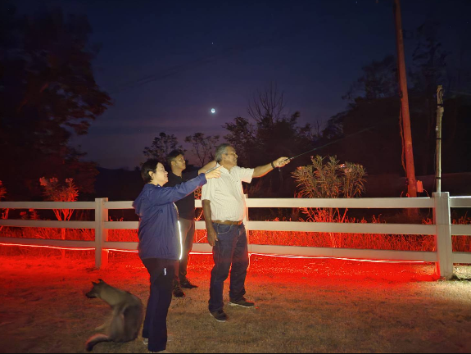
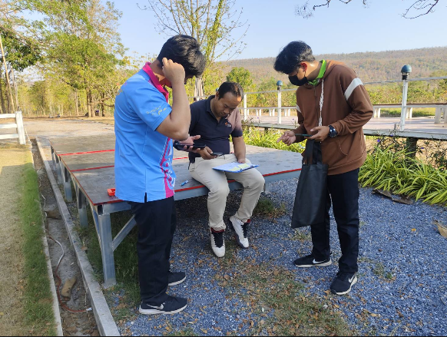
ฝ่ายบริหารงานทั่วไป
คณะทำงานอุทยานธรณีขอนแก่นได้เข้าร่วมการประเมินพื้นที่ท้องฟ้ามืดโดย NARIT
ที่บ้านไร่นายเขียว วันที่ 31 มกราคม พ.ศ. 2568
ฝ่ายการท่องเที่ยว
ฝ่ายการกีฬา

Slide 17
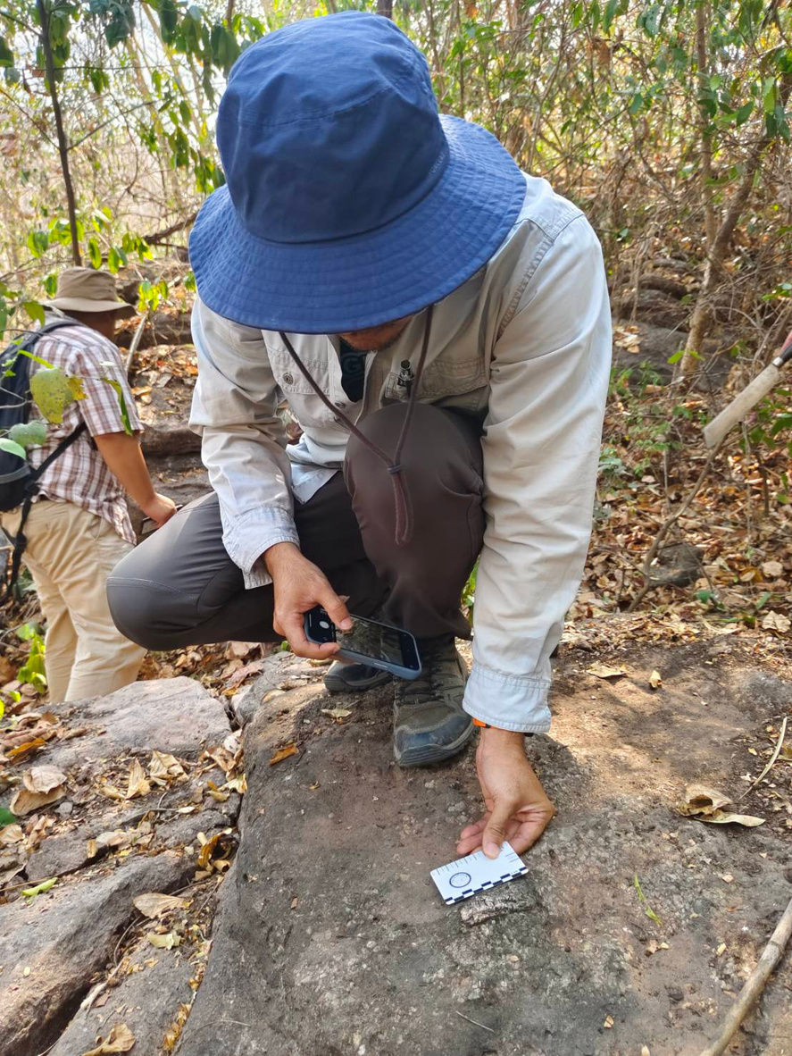
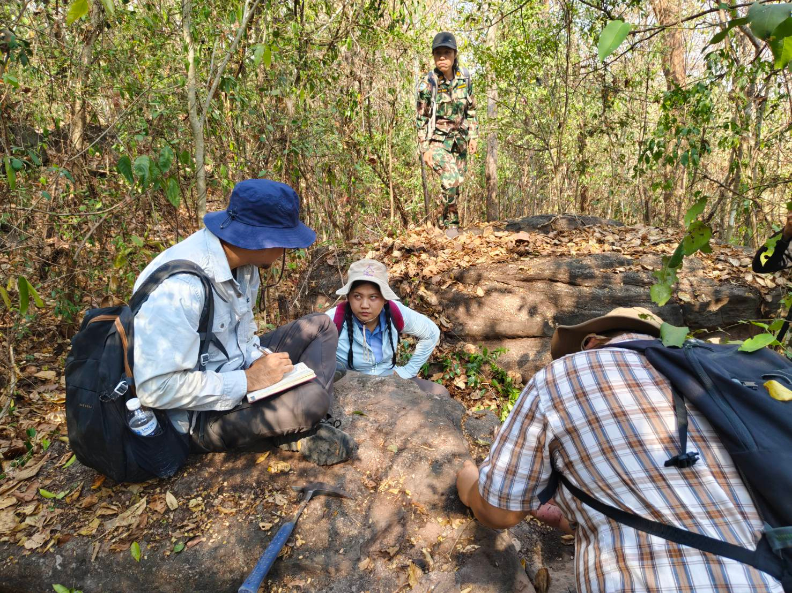
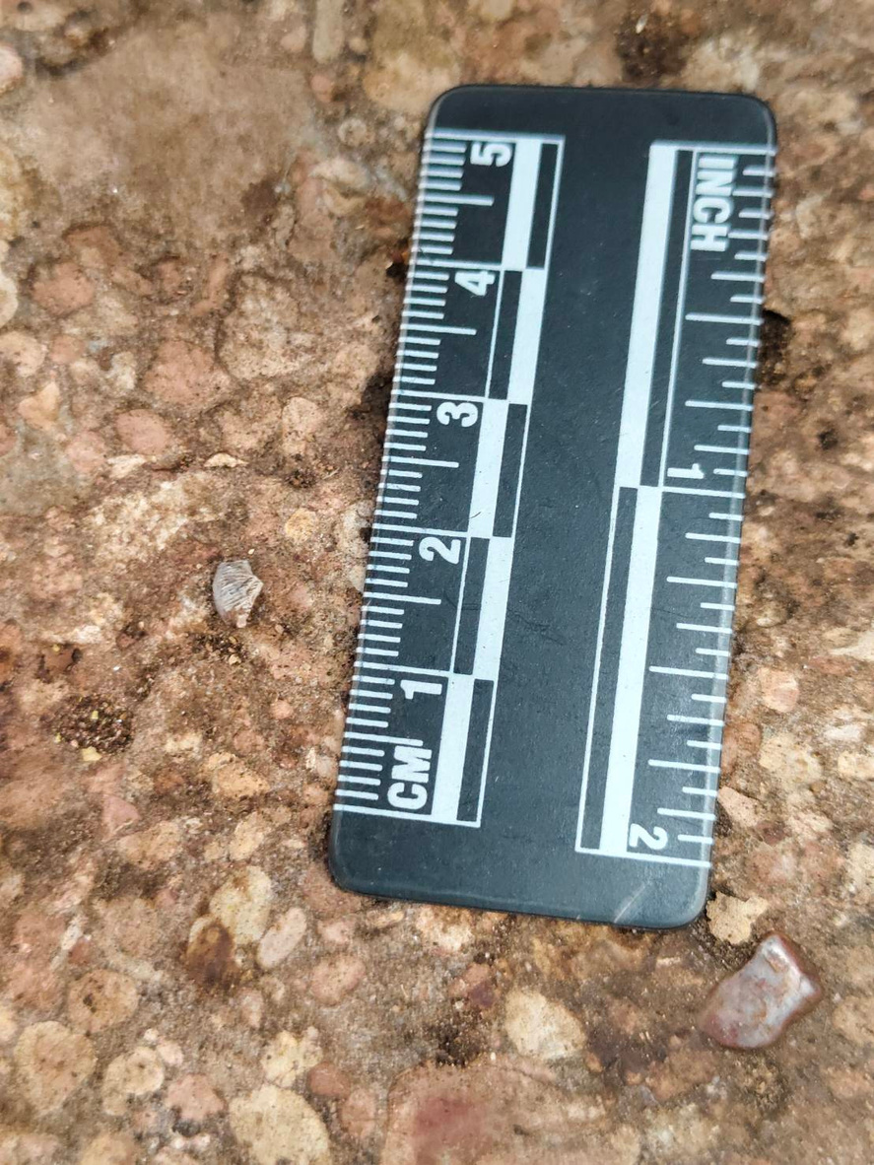
ฝ่ายบริหารงานทั่วไป
คณะทำงานอุทยานธรณีขอนแก่น ได้เข้าร่วมสำรวจจุดค้นพบแหล่งฟอสซิลแห่งใหม่
ภายในพื้นที่อุทยานแห่งชาติภูเวียง จังหวัดขอนแก่น วันที่ 7 กุมภาพันธ์ พ.ศ. 2568
ฝ่ายการท่องเที่ยว
ฝ่ายการกีฬา

Slide 18
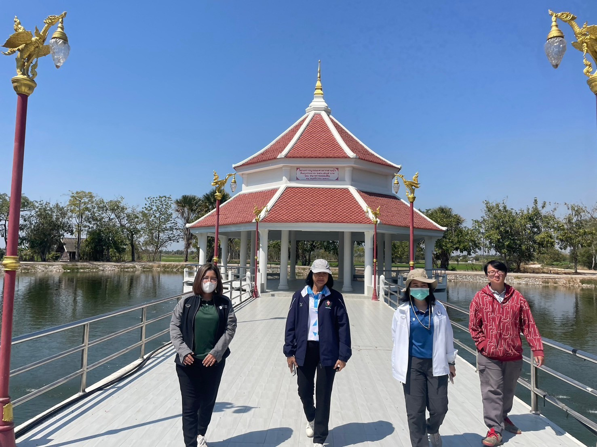
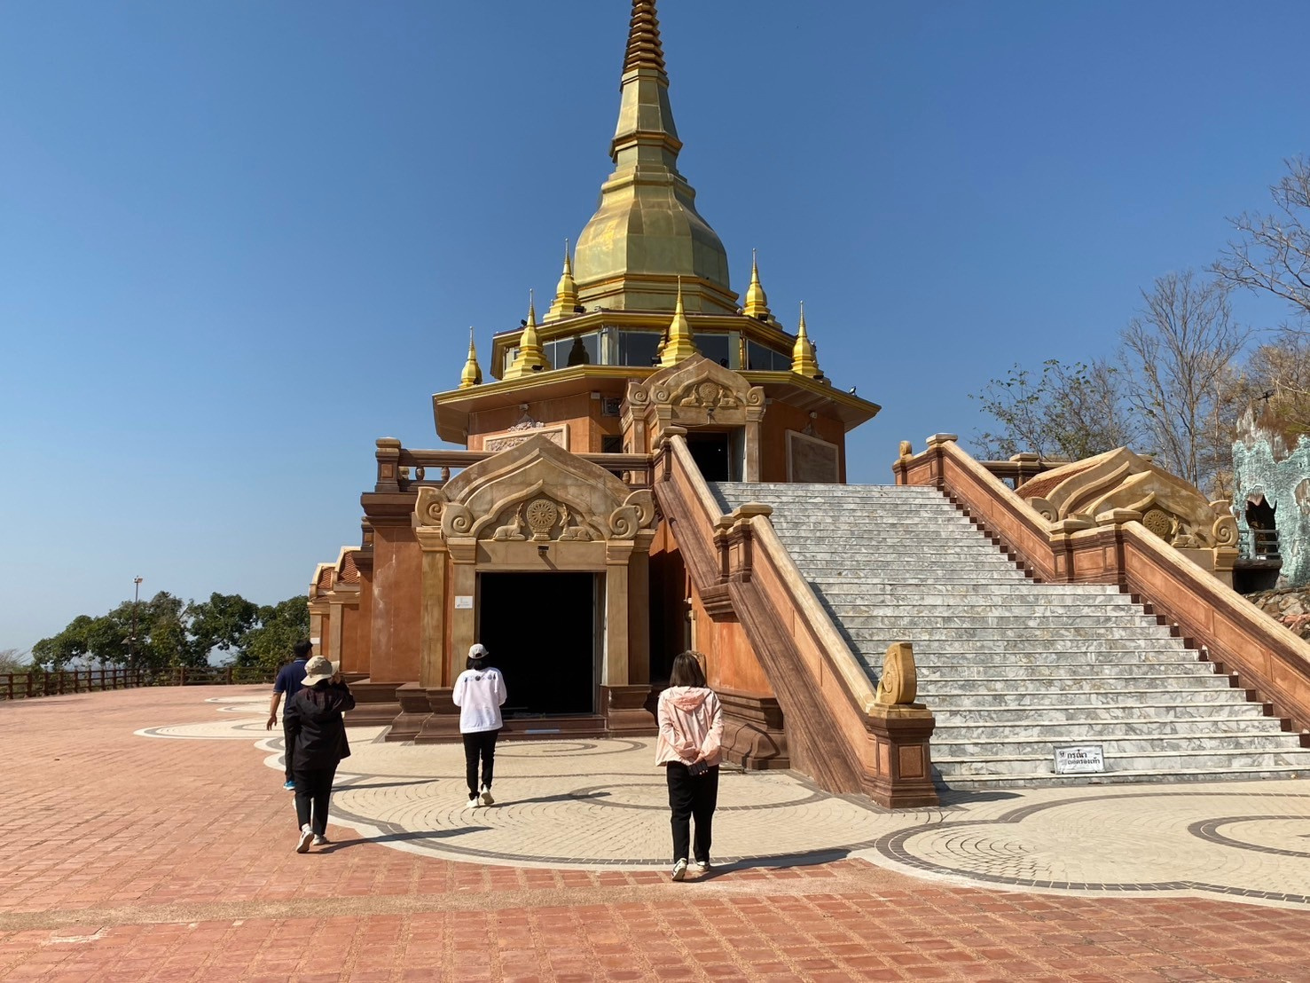
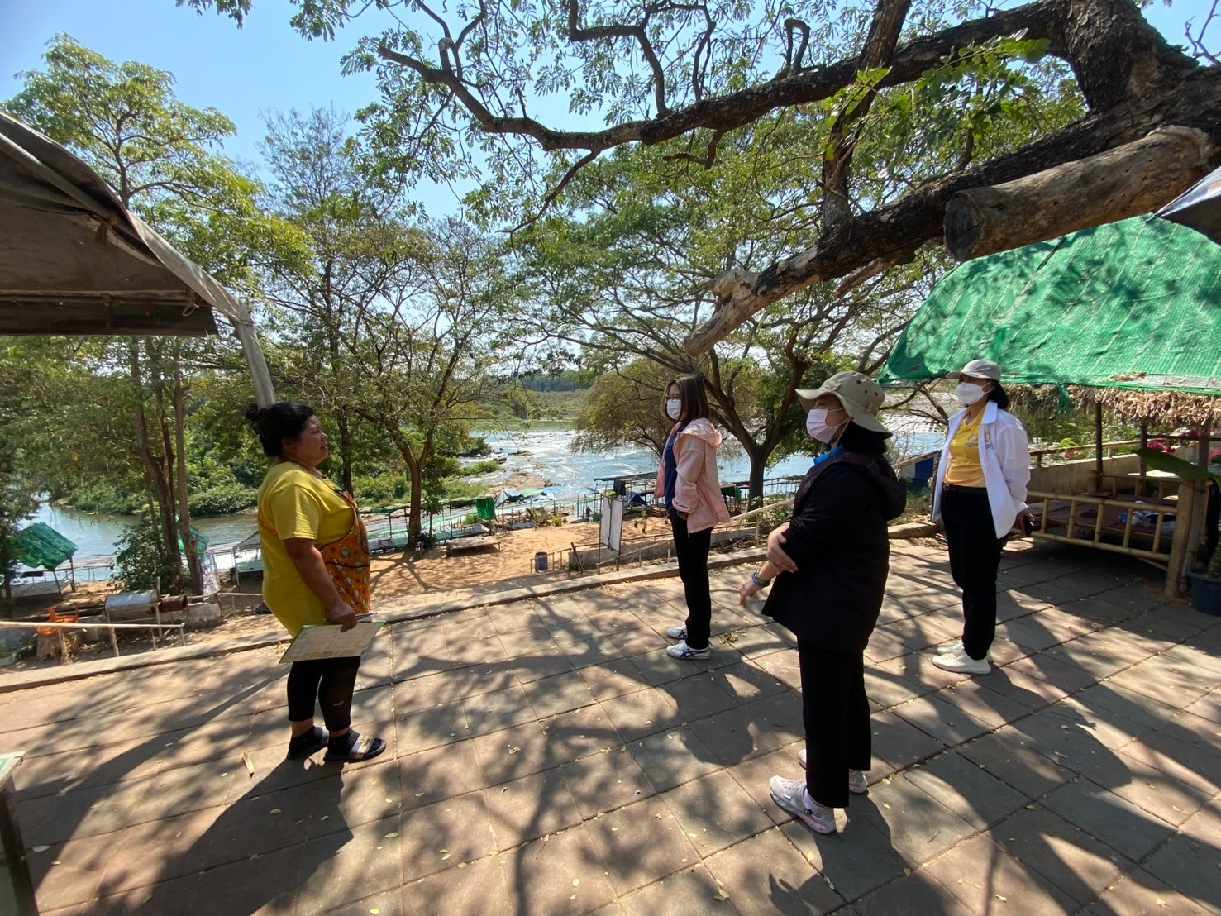
ฝ่ายบริหารงานทั่วไป
กองการท่องเที่ยวออกสำรวจเส้นทางแหล่งท่องเที่ยว อำเภอน้ำพอง พร้อมทั้งประเมินศักยภาพด้านการท่องเที่ยวและมาตรฐานการให้บริการ เพื่อวางแผนการดำเนินโครงการตลอดจนกิจกรรมส่งเสริมการท่องเที่ยวจังหวัดขอนแก่น วันที่ 13 - 14 กุมภาพันธ์ 2568
ฝ่ายการท่องเที่ยว
ฝ่ายการกีฬา

Slide 19
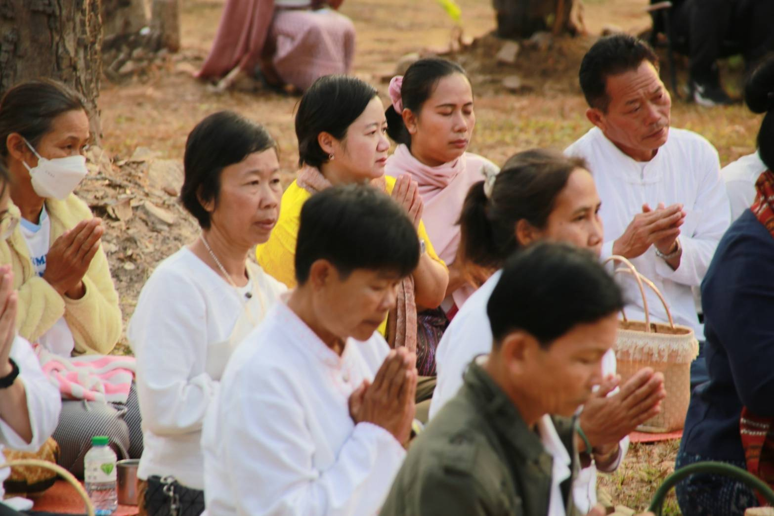
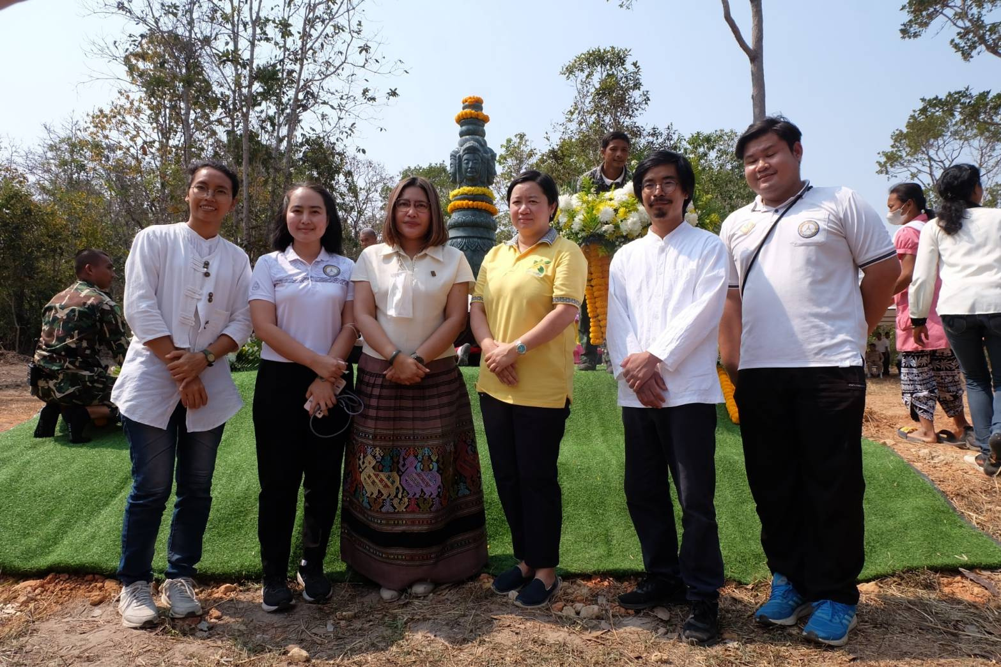
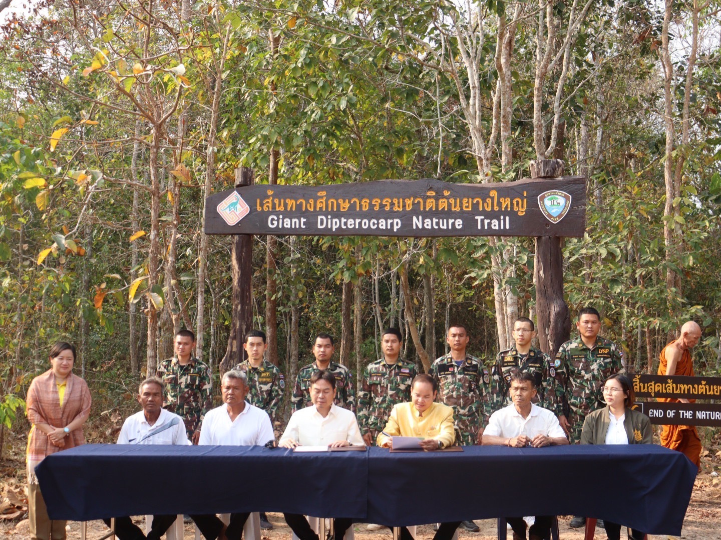
ฝ่ายบริหารงานทั่วไป
คณะทำงานอุทยานธรณีขอนแก่น ได้เดินทางเข้าร่วมพิธีอัญเชิญประติมากรรม
เสาหลักเมืองประดิษฐาน ณ ทุ่งใหญ่เสาอาราม อุทยานแห่งชาติภูเวียง จังหวัดขอนแก่น
วันที่ 17 - 18 กุมภาพันธ์ 2568
ฝ่ายการท่องเที่ยว
ฝ่ายการกีฬา

Slide 20
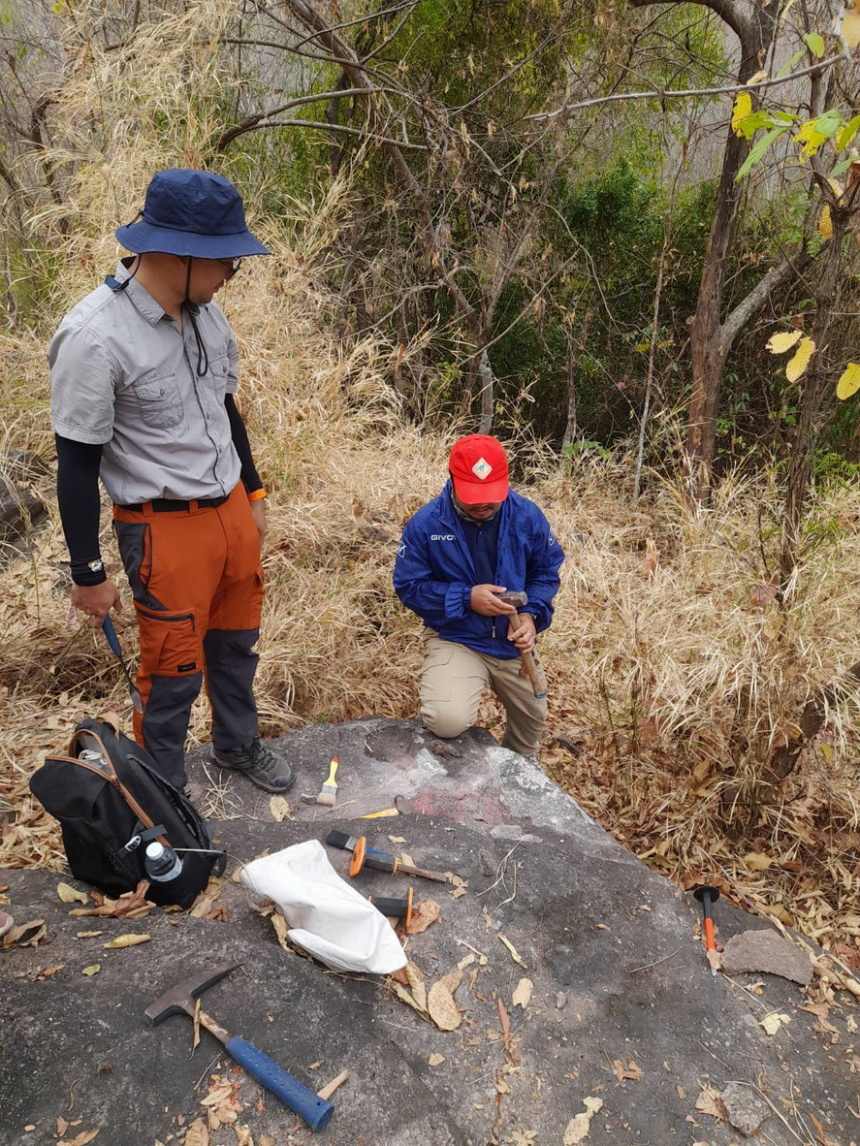
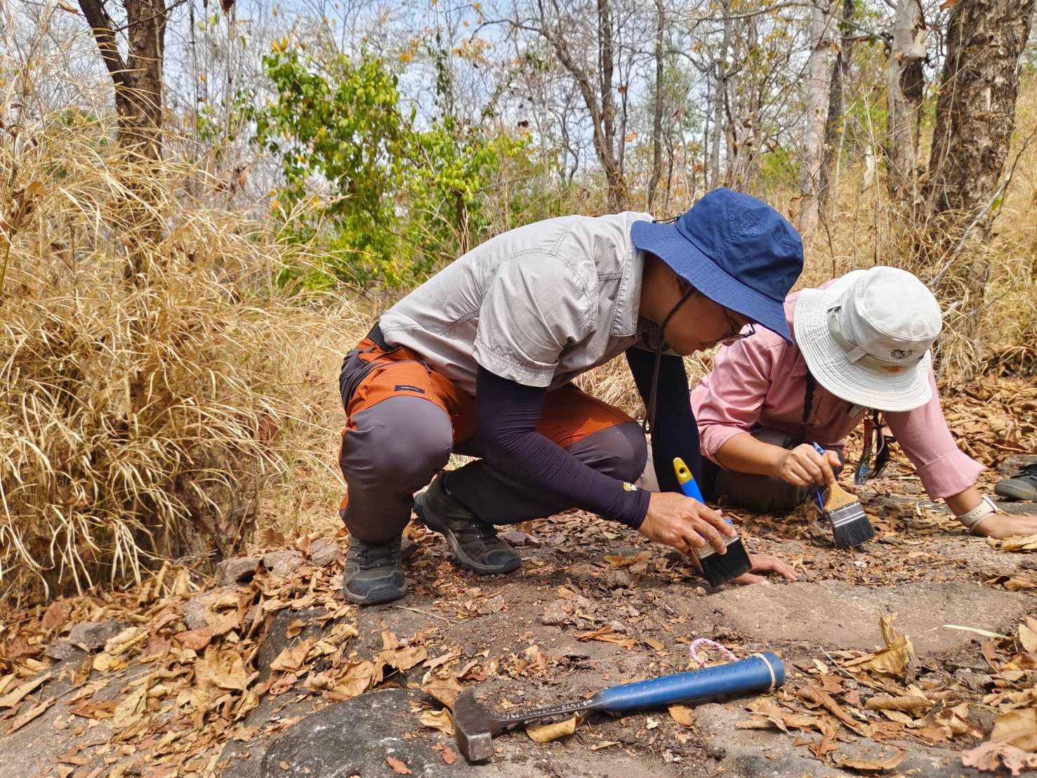
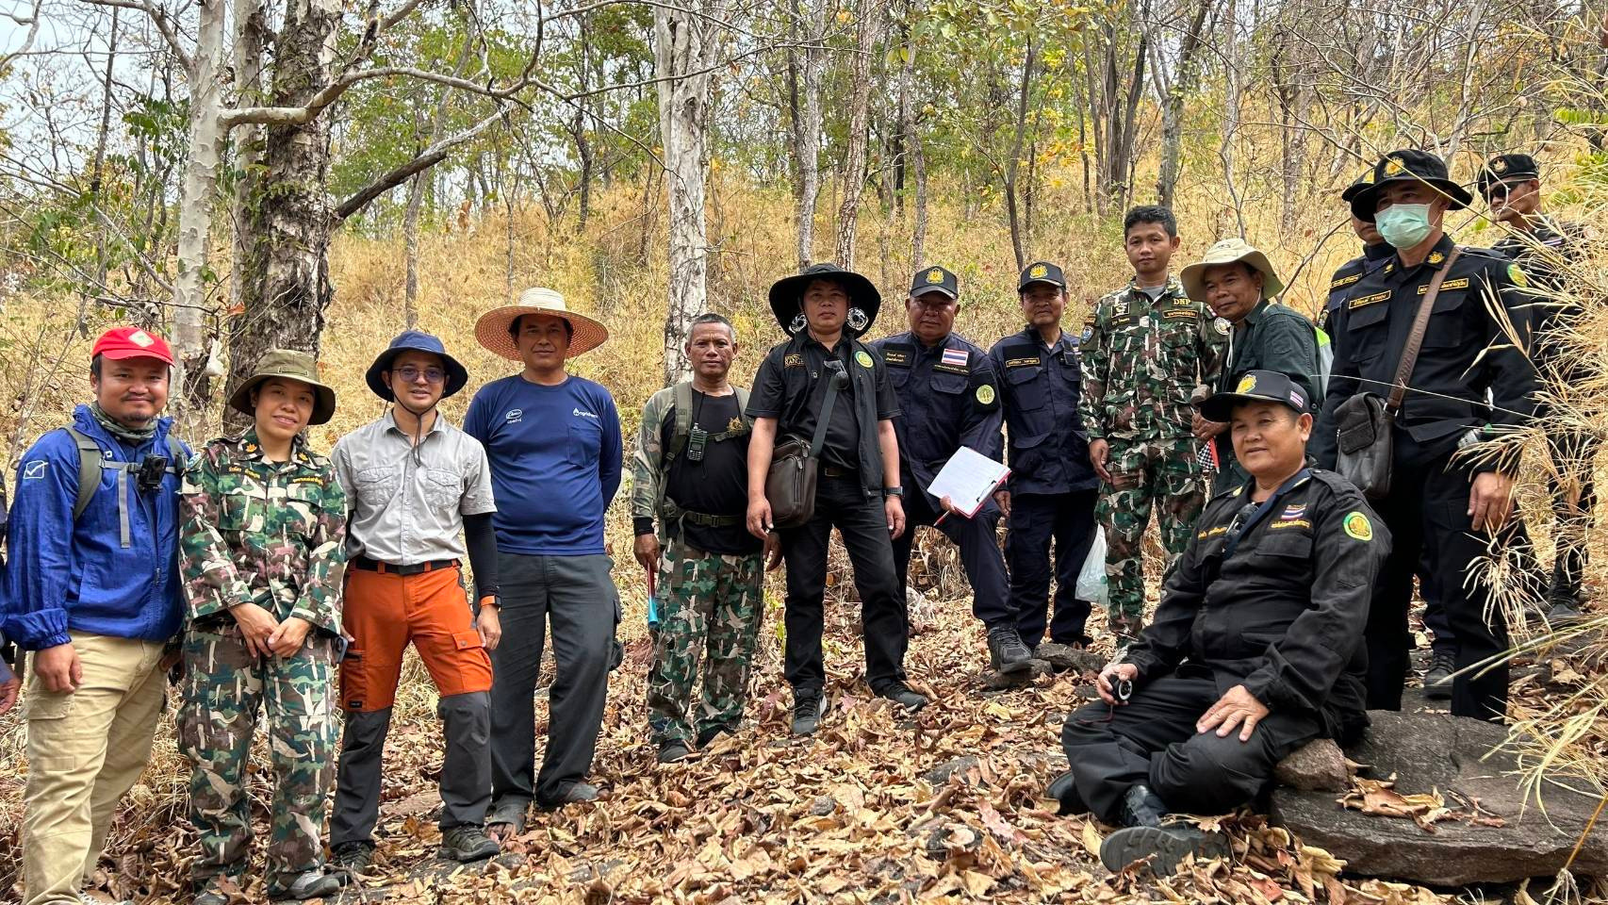
ฝ่ายบริหารงานทั่วไป
คณะทำงานอุทยานธรณีขอนแก่น ได้ออกสำรวจฟอสซิลแหล่งใหม่ พร้อม กรมป่าไม้
กรมอุทยาน และพิพิธภัณฑ์ไดโนเสาร์ภูเวียง วันที่ 18 กุมภาพันธ์ 2568
ฝ่ายการท่องเที่ยว
ฝ่ายการกีฬา

Slide 21
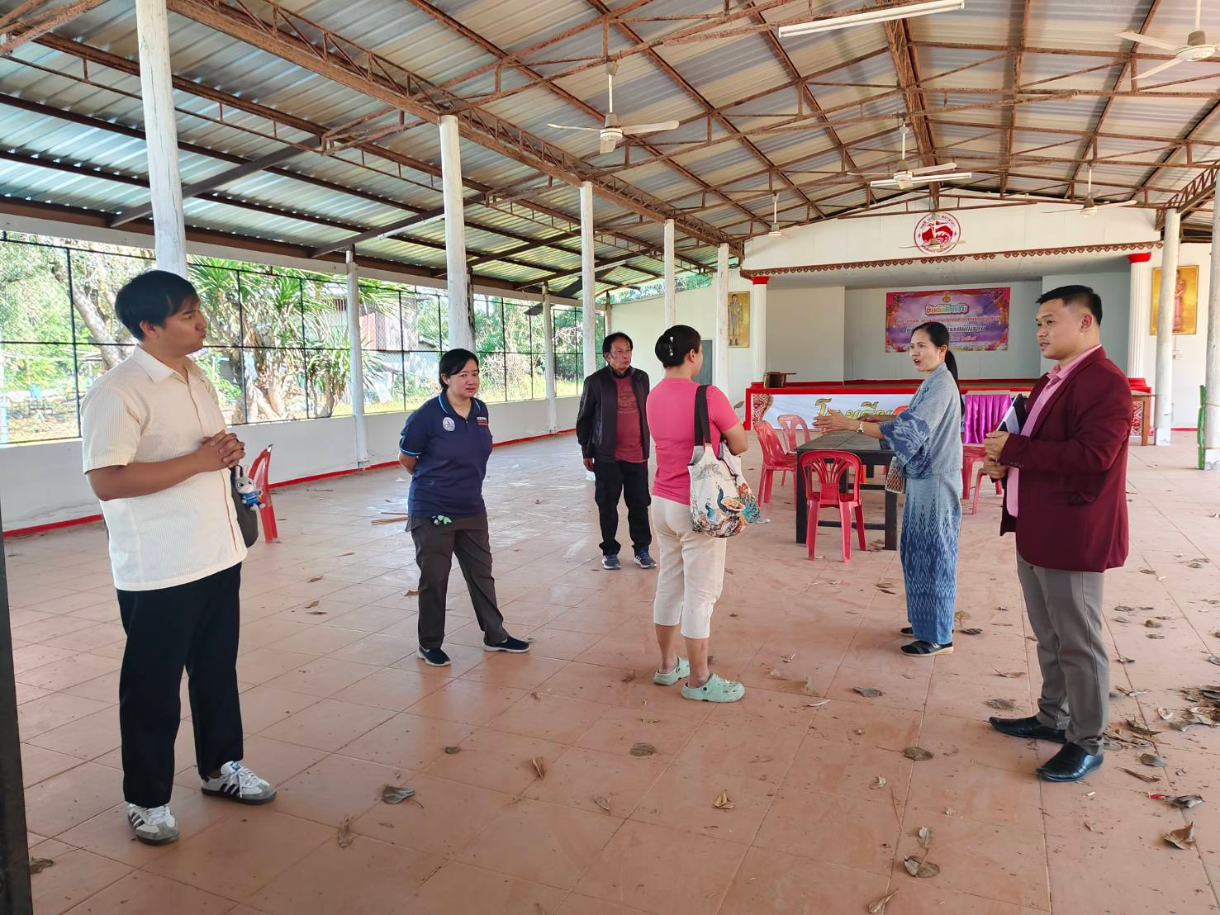
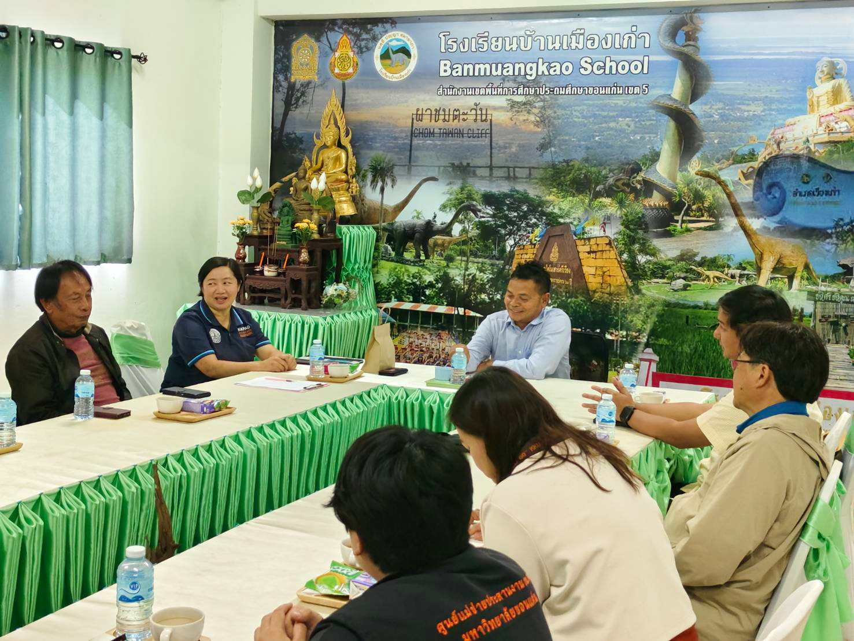
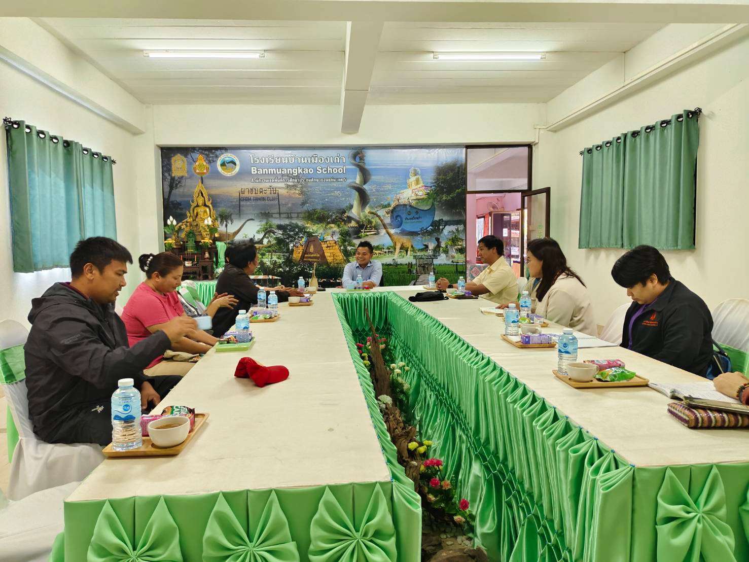
ฝ่ายบริหารงานทั่วไป
คณะทำงานอุทยานธรณีขอนแก่นและสถานีวิจัยสัตว์ป่าภูหลวงได้ทำการประชุมภาย ในพื้นที่อุทยานแห่งชาติภูเวียง เรื่องการผลักดันและแก้ปัญหาภายในพื้นที่ภูเวียง
วันที่ 26 กุมภาพันธ์ 2568
ฝ่ายการท่องเที่ยว
ฝ่ายการกีฬา

Slide 22

ฝ่ายบริหารงานทั่วไป
ฝ่ายการกีฬา
โครงการแข่งขันฟุตบอล อบจ.ขอนแก่น มะลิวัลย์ คัพ
ประจำปีงบประมาณ พ.ศ. 2568
ระหว่างวันที่ 18 มกราคม 2568 ถึงวันที่ 9 กุมภาพันธ์ 2568
ณ สนามเทศบาลตำบลดอนโมง อำเภอหนองเรือ จังหวัดขอนแก่น
และสนามกีฬาองค์การบริหารส่วนจังหวัดขอนแก่น
ฝ่ายการท่องเที่ยว
ฝ่ายการกีฬา

Slide 23
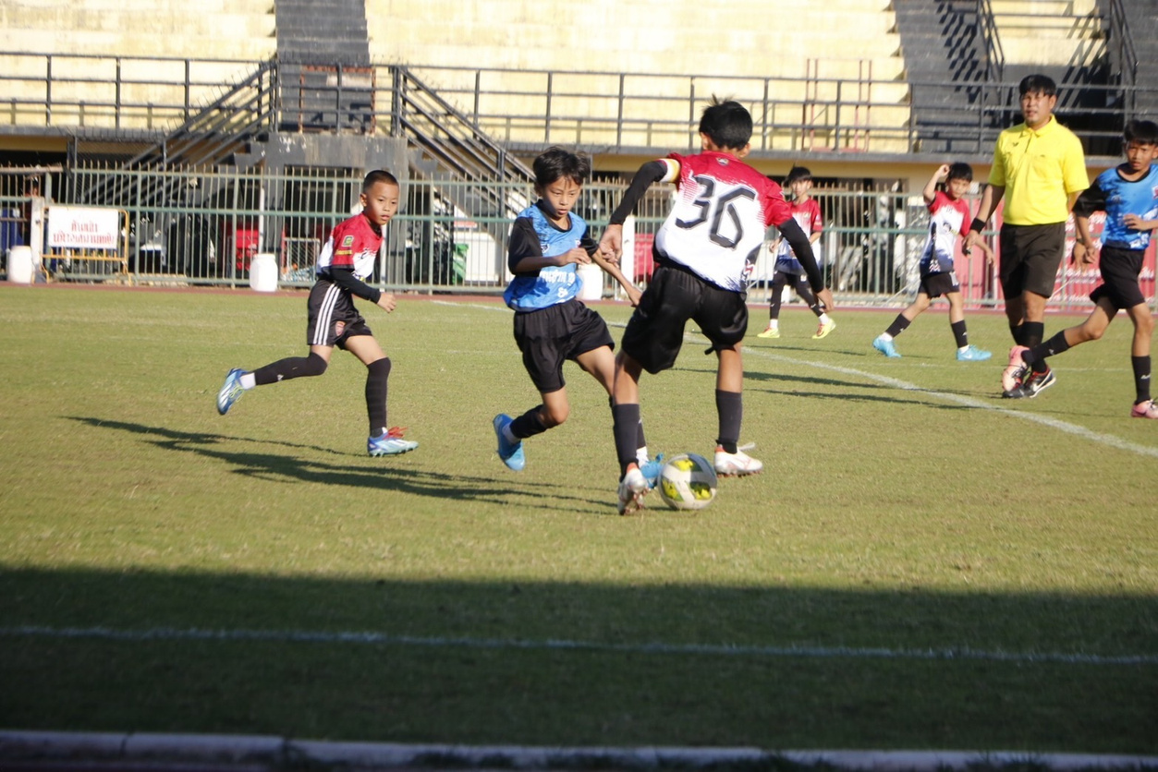
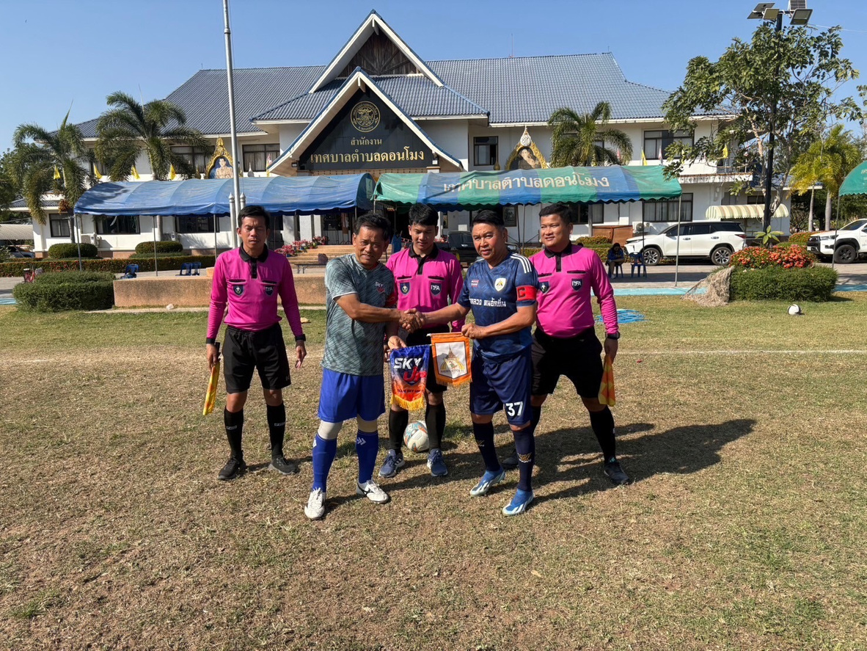
ฝ่ายบริหารงานทั่วไป
ภาพการแข่งขัน
ฝ่ายการท่องเที่ยว
ฝ่ายการกีฬา

Slide 24
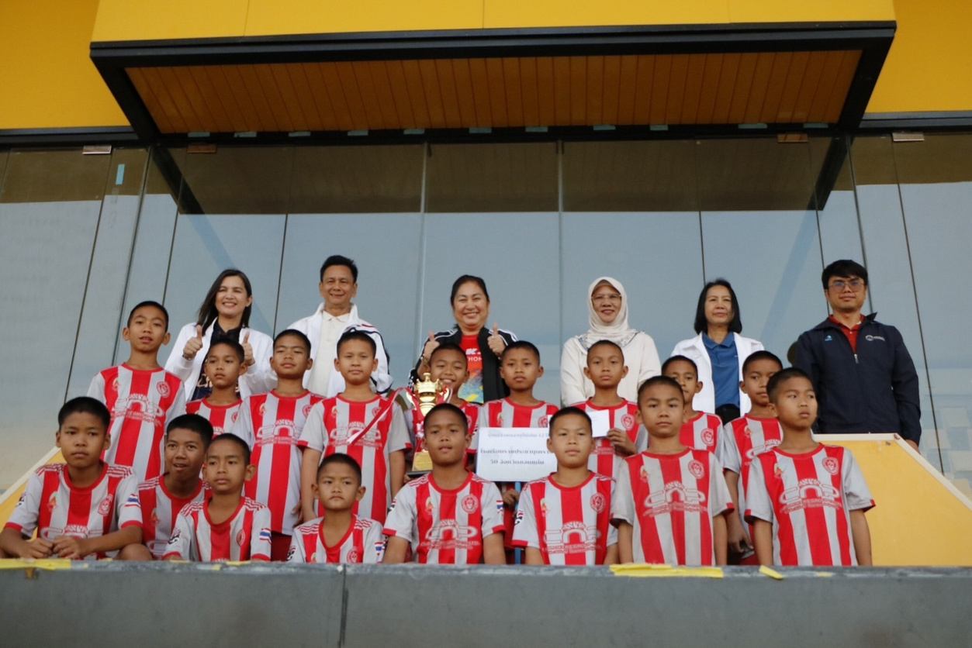
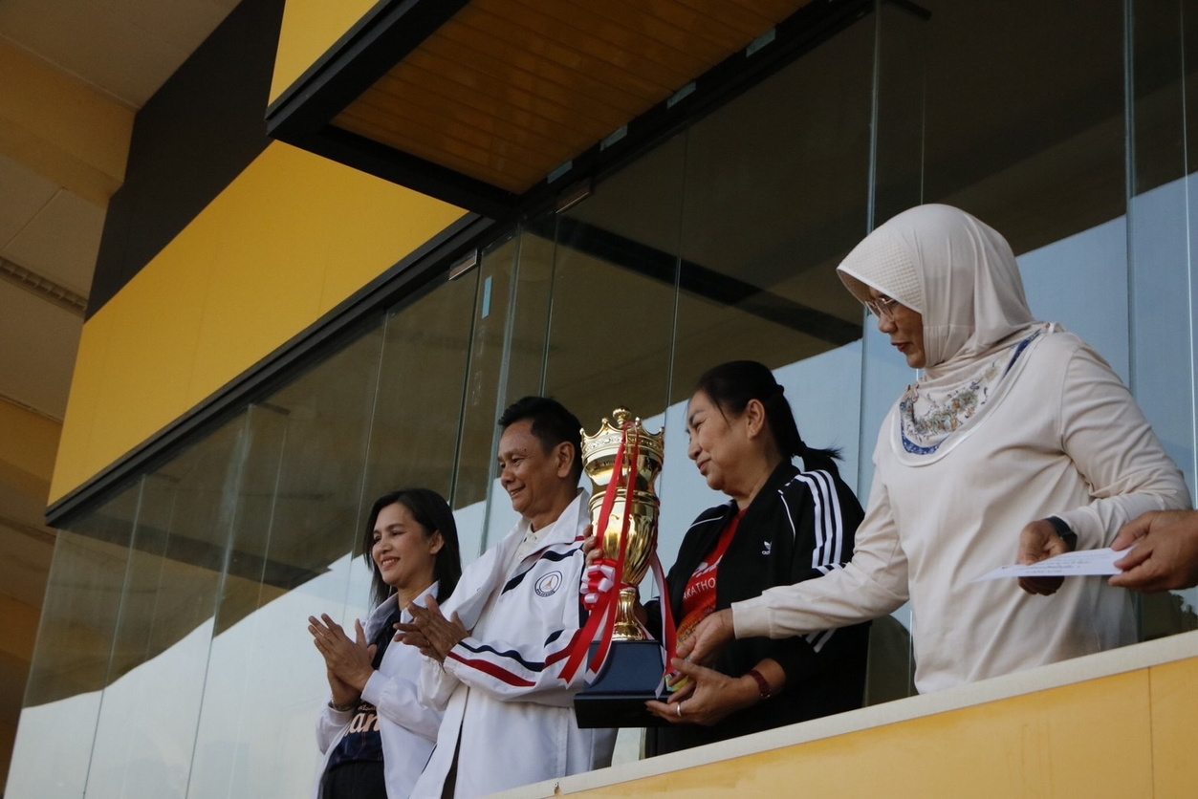
ฝ่ายบริหารงานทั่วไป
ภาพการแข่งขัน
ฝ่ายการท่องเที่ยว
ฝ่ายการกีฬา

Slide 25



